Slide 1
第五章 网络层
授课教师：邢焕来
主要内容来自：计算机网络教案社区，版权归原作者所有，有增删改

Slide 2
本章目标
学习网络层服务：无连接和面向连接服务，数据报和虚电路网络
学习Internet网络层协议：IPv4/IPv6, ICMP, DHCP, NAT, ARP
掌握链路状态、距离矢量等路由算法，了解层次路由结构
掌握Internet路由协议：OSPF、RIP、BGP，了解MPLS
了解路由器工作原理：控制层和数据层，报文转发机制，交换结构
了解网络拥塞及拥塞控制思想
了解网络服务质量及设计思想
了解其它重要的网络层相关机制：三层交换、VPN
了解IPv6相关机制

Slide 3
本章内容
5.1 网络层服务
5.2 Internet网际协议
5.3 路由算法
5.4 Internet路由协议
5.5 路由器工作原理
5.6 拥塞控制算法【了解】
5.7 服务质量【了解】
5.8 三层交换与VPN 【了解】
5.9 IPv6技术

Slide 4
本章内容
5.1 网络层服务
5.2 Internet网际协议
5.3 路由算法
5.4 Internet路由协议
5.5 路由器工作原理
5.6 拥塞控制算法
5.7 服务质量
5.8 三层交换与VPN
5.9 IPv6技术
网络层服务概述
无连接服务的实现
面向连接服务的实现
虚电路与数据报网络的比较

Slide 5
网络层服务概述
主机A
主机B
应用层
应用层
传输层
传输层
路由器
路由器
网络层
网络层
网络层
网络层
接口层
接口层
接口层
接口层
接口层
接口层
接口层通常包括数据链路层和物理层

Slide 6

















网络层服务的实现
网络层实现端系统间多跳传输可达
网络层功能存在每台主机和路由器中
  发送端：将传输层数据单元封装在数据包中
  接收端：解析接收的数据包中，取出传输层数据单元，交付给传输层
  路由器：检查数据包首部，转发数据包
应用层
传输层
网络层
数据链路层
物理层
网络层
数据链路层
物理层
网络层
数据链路层
物理层
网络层
数据链路层
物理层
网络层
数据链路层
物理层
网络层
数据链路层
物理层
网络层
数据链路层
物理层
网络层
数据链路层
物理层
网络层
数据链路层
物理层
网络层
数据链路层
物理层
应用层
传输层
网络层
数据链路层
物理层
网络层
数据链路层
物理层
网络层
数据链路层
物理层

Slide 7
网络层关键功能
路由（控制面）
  选择数据报从源端到目的端的路径
  核心：路由算法与协议
转发（数据面）
  将数据报从路由器的输入接口传送到正确的输出接口
路由算法
转发表
首部寻址信息
输出链路
0100
0101
0111
1001
3
2
2
1
0111
1
3
2
到达的数据包首部
寻址信息

Slide 8
提供给传输层的服务
网络通信的可靠交付服务，谁来负责？
“网络”OR“端系统”
网络层应该向运输层提供怎样的服务？
“面向连接”(虚电路）OR“无连接“（数据报）

Slide 9
无连接服务的实现
  无连接服务：如寄信
  不需要提前建立连接
  数据报服务
  网络层向上只提供简单灵活无连接的、尽最大努力交付的数据报服务
  发送分组时不需要先建立连接，每个分组独立发送
  数据报独立转发，相同源-目的的数据报可能经过不同的路径
  网络层不提供服务质量的承诺
  尽力而为交付
  传输网络不提供端到端的可靠传输服务：丢包、乱序、错误
  优点：网络的造价大大降低，运行方式灵活，能够适应多种应用
Notes:
所传送的分组可能出错、丢失、重复和失序等差错
由网络的主机中的运输层负责可靠交付（包括差错处理、流量控制等）

Slide 10


无连接服务的实现
网络层
H₁
IP 数据报
H₂
网络层
丢失
H1 发送给 H2 的分组可能沿着不同路径传送
在数据包分片的情况下，尽量还是沿相同路径

Slide 11
面向连接服务的实现
面向连接服务：如打电话
  通信之间先建立逻辑连接：在此过程中，如有需要，可以预留网络资源
  结合使用可靠传输的网络协议，保证所发送的分组无差错按序到达终点
虚电路是逻辑连接
  虚电路表示这只是一条逻辑上的连接，分组都沿着这条逻辑连接按照存储转发方式传送，而并不是真正建立了一条物理连接
  注意，电路交换的电话通信是先建立了一条真正的连接
  因此分组交换的虚连接和电路交换的连接只是类似，但并不完全相同

Slide 12
面向连接服务的实现
网络层
H₁
H₂
网络层
虚电路
H₁ 发送给 H₂ 的所有分组都沿着同一条虚电路传送

Slide 13


面向连接的虚电路
虚电路（virtual circuit）：面向连接的方法
按序到达
网络层
4
R2
3
2
网络层
1
发送方A
接收方B
R1
R3
R5
R4
面向连接的方法也不一定能完全保证数据的可靠传输，链路中的任何一个组成环节仍有可能失效，而这种失效是严重的，可能导致所有数据丢失
Notes:
第一种方法和第二种方法，主要体现转发策略的不同，以及理论上可能造成的转发结果。

Slide 14
虚电路转发策略
虚电路的转发策略：虚电路转发决策基于分组标签，即虚电路号
网络层
R2
网络层
发送方A
接收方B
R1
R3
R5
数据 | 目的地址 | 源地址 | L1
1
2
3
数据 | 目的地址 | 源地址 | L2
R4
输入 |  | 输出
端口 | 标签 | 端口 | 标签
1 | L1 | 3 | L2

Slide 15
面向连接的虚电路
请求分组
面向连接的服务第一阶段：建立连接
确认分组
输入 |  | 输出
端口 | 标签 | 端口 | 标签
1 | 11 | 4 | 22
网络层
R2
网络层
发送方A
接收方B
R1
R3
R5
输入 |  | 输出
端口 | 标签 | 端口 | 标签
1 | 33 | 4 | 44
1
2
3
R4
输入 |  | 输出
端口 | 标签 | 端口 | 标签
1 | 22 | 3 | 33
Notes:
面向连接的服务，以虚电路为例，有三个阶段
1、建立连接
2、发送数据
3、释放连接
建立连接的目的，一方面是为了实现端到端的资源预留，在这种设定下，资源是专用的，即时空闲也不与其他连接共享；另一方面是在设备上生成端口对应的转发标签

Slide 16
面向连接的虚电路
面向连接的服务第二阶段：发送数据
分组
数据 | 目的地址 | 源地址 | 标签
输入 |  | 输出
端口 | 标签 | 端口 | 标签
1 | 11 | 4 | 22
网络层
R2
网络层
数据 | B | A | 44
数据 | B | A | 11
发送方A
接收方B
R1
R3
R5
输入 |  | 输出
端口 | 标签 | 端口 | 标签
1 | 33 | 4 | 44
1
2
3
数据 | B | A | 22
数据 | B | A | 33
R4
输入 |  | 输出
端口 | 标签 | 端口 | 标签
1 | 22 | 3 | 33
Notes:
第二阶段，发送数据，数据报根据标签进行转发

Slide 17
面向连接的虚电路
面向连接的服务第三阶段：释放连接
网络层
拆除分组
R2
确认
网络层
发送方A
接收方B
R1
R3
R5
1
2
3
R4
Notes:
第三阶段，释放连接，包括两个步骤：
1、通过拆除分组发送释放连接的请求
2、通过确认分组，确认释放连接

Slide 18
无连接的数据报
数据报（datagram）：无连接的方法
失序
网络层
4
R2
3
网络层
2
1
发送方A
接收方B
R1
R3
R5
R4
无连接的方法允许分组有选择不同路径的可能性，但这样可能会导致接收数据的失序；
需要说明的是，为避免增加额外的开销进行数据排序，网络并不会完全随意地发送数据，
在大多数情况下，仍然是会尽量沿着某一条路径发送。
Notes:
此图示意在某些特殊情况下（例如设备故障、状态改变、链路变化等），分组可能通过一些策略选择不同的路径到达目的地。
在网络不可靠的情况下，这种方法可能会显示出灵活性。
但不可避免的，会带来额外的开销（例如对路径的选择、对失序分组的重新排列等）。
所以一般情况下，路径仍然是相对固定的，并不会随意地向各个下一跳发送分组。

Slide 19
数据报的转发策略
数据报转发策略：数据报转发决策基于分组的目的地址
网络层
R2
网络层
发送方A
接收方B
R1
R3
R5
1
2
3
数据 | 目的地址 | 源地址
数据 | 目的地址 | 源地址
R4
目的地址 | 输出端口
A | 1
B | 3

Slide 20
虚电路与数据报网络的比较
对比内容 | 虚电路服务 | 数据报服务
可靠传输的保证 | 可靠通信有可能由网络保证（看情况） | 可靠通信由主机保证
连接的建立 | 必须要 | 不需要
地址 | 每个分组含有一个短的虚电路号（通常） | 每个分组需要有源地址和目的地址
状态信息 | 建立好的虚电路要占用子网表空间 | 子网不存储状态信息
路由选择 | 分组必须经过建立好的路由发送 | 每个分组独立选择路由
分组顺序 | 总是按序到达 | 可能乱序
路由器失效 | 所有经过失效路由器的虚电路都要终止 | 失效结点可能丢失分组
差错处理和流量控制 | 网络或用户主机负责 | 用户主机负责
拥塞控制 | 容易控制 | 难控制
Notes:
对比内容授课教师可根据不同资料进行增删

Slide 21
虚电路与数据报网络的比较
虚电路 vs. 数据报：哪种方法更好？
取决于从什么角度进行比较
  性能
  效率
  对失败的控制
  实现的复杂性
  ……
Notes:
虚电路和数据报各有自身优点，必须在一定的条件下，才能对两种方法进行比较

Slide 22
虚电路与数据报网络的性能比较
例1：从性能角度比较
  假设总带宽100Mbps，有2个数据源共享带宽
  如果每个数据源按50Mbps的恒定速率发送数据，使用虚电路服务，结果如何？
虚电路服务
50Mbps
100Mbps
50Mbps
带宽不浪费
每个数据源发送数据的带宽都可被保证
Notes:
第一个例子，从性能角度比较
恒定速率下，虚电路服务优势是比较明显的，服务质量可以得到保证。
由此可见，在流量恒定的情况下，虚电路服务的性能是更好的。

Slide 23
虚电路与数据报网络的性能比较
例1：从性能角度比较
  假设总带宽100Mbps，有2个数据源共享带宽
  如果每个数据源都是突发流量，且最高可达70Mbps，使用虚电路服务，结果如何？
虚电路服务
70Mbps
50Mbps
50Mbps
70Mbps
70Mbps
选择2：按预留带宽提供服务，
若频繁流量突发，必定导致频繁过载
选择1：丢掉一部分数据
70Mbps
Notes:
但是在突发流量的情况下，使用虚电路服务则可能无法保证服务质量。在预留资源确定的情况下，一个选择是丢掉一部分数据。

Slide 24
虚电路与数据报网络的性能比较
例1：从性能角度比较
  假设总带宽100Mbps，有2个数据源共享带宽
  如果每个数据源都是突发流量，且最高可达70Mbps，使用数据报服务，结果如何？
数据报服务
70Mbps
70Mbps
70Mbps
70Mbps
性能完全不受影响
也不会过载
Notes:
在突发流量的情况下，如果采用数据报服务，对链路的分时复用可使得性能完全不受影响，每个突发流量都能得到足够的带宽。
由此可见，若网络中的突发流量情况较多，数据报服务更有优势。

Slide 25
虚电路与数据报网络的效率比较
例2：从效率角度比较
  假设不考虑过载，发送同样多的数据，消耗的时间比较
R2
发送方A
接收方B
R1
R3
R5
R4
假设不考虑A的发送时延和链路传播时延，在上图3个转接节点的情况下，链路上的数据传输速率B bps，每个分组的长度P bit，每个分组的开销H bit，虚电路分组交换的呼叫建立时间S s，每个转接点的转接延迟时间D s，则：
  虚电路分组交换总时延T=S+3[D+（P+H）/B]
  数据报分组交换总时延 T=3[D+（P+H）/B]
Notes:
第二个例子，从发送效率角度比较。
两种不同的方法，造成的时延是不相同的。

Slide 26

虚电路与数据报网络的发展历史
思考：
到底哪种方法更好？
70-80年代：分组交换
  X.25，帧中继
80年代末-90年代：研究人员和工业应用认为电路交换更好
  认为语音/电视直播将成为互联网真正的杀手级应用
分组交换已经成为互联网的实际服务方式，电路交换最终没有广泛应用于互联网…Why？
  人们重新编写应用程序以适应网络（应用程序并不需要保证带宽)
  Email和Web广泛应用（突发流量）
虚电路仍有使用（MPLS，租用专线等）
  企业分支结构之间，昂贵，通常是静态设置（而非最初所希望的动态预留资源）
Notes:
网络的发展、网络应用的发展，使得网络在选择采用面向连接的或无连接服务时，在不同时代有不同的倾向。
最终分组交换成为了默认的服务方式，但这并不代表面向连接的方式被淘汰了，因为服务质量变得越来越重要，人们必须在某些情况下使用面向连接的技术。
那么到底那种方式更好呢？可引导学生总结思考，在不同条件下的情况。

Slide 27
本章内容
5.1 网络层服务
5.2 Internet网际协议
5.3 路由算法
5.4 Internet路由协议
5.5 路由器工作原理
5.6 拥塞控制算法
5.7 服务质量
5.8 三层交换与VPN
5.9 IPv6技术
IPv4协议
IP地址
DHCP
ARP
NAT
Internet控制报文协议

Slide 28
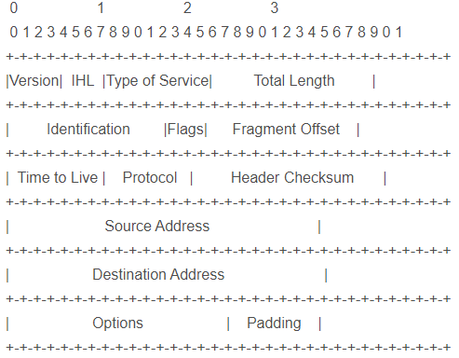
IPv4协议
IPv4协议，网际协议版本4，一种无连接的协议，是互联网的核心，也是使用最广泛的网际协议版本，其后继版本为IPv6
internet协议执行两个基本功能
  寻址(addressing)
  分片(fragmentation)
RFC 791
Notes:
internet模块使用在internet头部中携带的地址来给目的地址传送internet数据报.传输路径的选择被称作选路(routing)
internet模块使用internet头部中的域来分片和重组internet数据报

Slide 29
IPv4数据报格式
版本： 4bit ，表示采用的IP协议版本
首部长度： 4bit，表示整个IP数据报首部的长度
区分服务： 8bit ，该字段一般情况下不使用
总长度： 16bit ，表示整个IP报文的长度,能表示的最大字节为2^16-1=65535字节
标识： 16bit ， IP软件通过计数器自动产生，每产生1个数据报计数器加1；在ip分片以后，用来标识同一片分片
标志： 3bit，目前只有两位有意义； MF，置1表示后面还有分片，置0表示这是数据报片的最后1个；DF，不能分片标志，置0时表示允许分片
片偏移： 13bit，表示IP分片后，相应的IP片在总的IP片的相对位置
IP 数据报由首部和数据两部分组成
32bit
版本
首部长度
区分服务
总长度
标识
标志
片偏移
生存时间
协议
首部校验和
源地址
源地址
目的地址
目的地址
选项（长度可变）
填充
填充
可选字段（长度可变）
数据部分

Slide 30
IPv4数据报格式
生存时间TTL(Time To Live) ：8bit,表示数据报在网络中的生命周期，用通过路由器的数量来计量，即跳数（每经过一个路由器会减1）
协议：8bit，标识上层协议（TCP/UDP/ICMP…）
首部校验和：16bit ，对数据报首部进行校验，不包括数据部分
源地址：32bit，标识IP片的发送源IP地址
目的地址：32bit，标识IP片的目的地IP地址
选项：可扩充部分，具有可变长度，定义了安全性、严格源路由、松散源路由、记录路由、时间戳等选项
填充：用全0的填充字段补齐为4字节的整数倍
IP 数据报由首部和数据两部分组成
32bit
版本
首部长度
区分服务
总长度
标识
标志
片偏移
生存时间
协议
首部校验和
源地址
源地址
目的地址
目的地址
选项（长度可变）
填充
填充
可选字段（长度可变）
数据部分

Slide 31
数据报分片
MTU（Maximum Transmission Unit）, 最大传输单元
  链路MTU
  路径MTU (Path MTU)
分片策略
  允许途中分片：根据下一跳链路的MTU实施分片
  不允许途中分片：发出的数据报长度小于路径MTU（路径MTU发现机制）
重组策略
  途中重组，实施难度太大
  目的端重组（互联网采用的策略）
  重组所需信息：原始数据报编号、分片偏移量、是否收集所有分片

Slide 32
数据报分片
DF标志=0
数据部分共 3800 字节
需分片的
数据报
偏移 = 0/8
= 0
首部
字节 0
1400
2800
3799
MF标志=1
MF标志=1
MF标志=0
首部 1
首部 2
首部 3
字节 0
1399
1400
2799
2800
3799
数据报片 1
数据报片 2
数据报片 3
偏移 = 0/8 = 0
偏移 = 1400/8 = 175
偏移 = 2800/8 = 350
原始报文和分片报文具有相同的IP标识（IP头部字段）

Slide 33


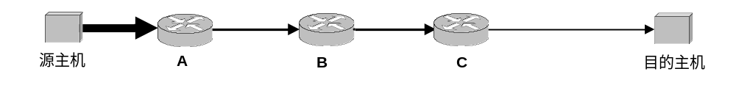

数据报分片
IPv4分组在传输途中可以多次分片
  源端系统，中间路由器（可通过标志位设定是否允许路由器分片）
IPv4分片只在目的IP对应的目的端系统进行重组
IPv4分片、重组字段在基本IP头部
  标识、标志、片偏移
IPv6分片机制有较大变化（见IPv6部分的介绍）

Slide 34
IP协议功能及报头字段总结
网络层基本功能
支持多跳寻路将IP数据报送达目的端：目的IP地址
表明发送端身份：源IP地址
根据IP头部协议类型，提交给不同上层协议处理：协议
其它相关问题
数据报长度大于传输链路的MTU的问题，通过分片机制解决：标识、标志、片偏移
防止循环转发浪费网络资源（路由错误、设备故障…），通过跳数限制解决：生存时间TTL
IP报头错误导致无效传输，通过头部机校验解决：首部校验和

Slide 35

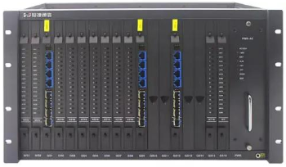


IP地址
IP地址，网络上的每一台主机（或路由器）的每一个接口都会分配一个全球唯一的32位的标识符
将IP地址划分为固定的类，每一类都由两个字段组成
网络号相同的这块连续IP地址空间称为地址的前缀，或网络前缀
电话号码
IP地址
前缀
网络号
主机号
32位

Slide 36
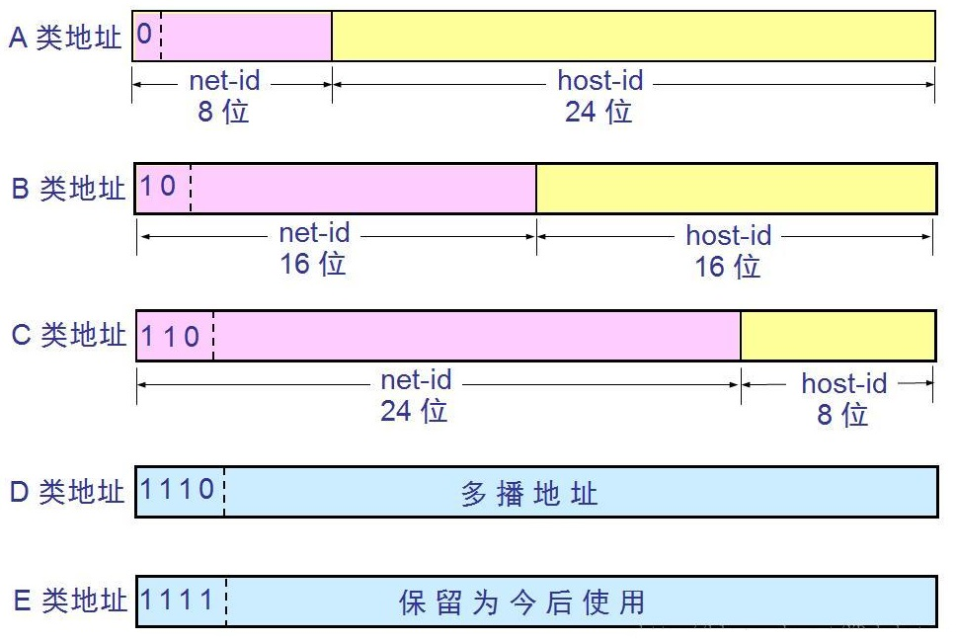
分类的IP地址
IP地址共分为A、B、C、D、E五类，A类、B类、C类为单播地址
  IP地址的书写采用点分十进制记法，其中每一段取值范围为0到255
请判断下列地址的类型
10.2.1.1
128.63.2.100
201.222.5.64
256.241.201.10
A类
B类
C类
不存在，超出范围

Slide 37
IP特殊地址
地址 | 用途
全0网络地址 | 只在系统启动时有效，用于启动时临时通信，又叫主机地址
网络127.0.0.0 | 指本地节点(一般为127.0.0.1)，用于测试网卡及TCP/IP软件，这样浪费了1700万个地址
全0主机地址 | 用于指定网络本身，称之为网络地址或者网络号
全1主机地址 | 用于广播，也称定向广播，需要指定目标网络
0.0.0.0 | 指任意地址
255.255.255.255 | 用于本地广播，也称有限/受限广播，无须知道本地网络地址

Slide 38
子网划分
  子网划分(subnetting)，在网络内部将一个网络块进行划分以供多个内部网络使用，对外仍是一个网络
  子网(subnet )，一个网络进行子网划分后得到的一系列结果网络称为子网
  子网掩码(subnet mask )，与 IP 地址一一对应，是32 bit 的二进制数，置1表示网络位，置0表示主机位
  子网划分减少了 IP 地址的浪费、网络的组织更加灵活、便于维护和管理
两级 IP 地址
网络号
主机号
三级 IP 地址
网络号
子网号
主机号
网络号
子网号
主机号
逐位进行 AND 运算
三级 IP 地址
的子网掩码
1 1 1 1 1 1 1 1 1 1 1 1 1 1 1 1 1 1 1 1 1 1 1 1
0 0 0 0 0 0 0 0
子网的网络地址
网络号
子网号
0

Slide 39
子网划分
172
16
2
160
255
255
255
192
10101100
00010000
00000010
10100000
逐位进行 AND 运算
11111111
11111111
11111111
11000000
前缀
主机位
10101100
00010000
00000010
10000000
10101100
00010000
00000010
10111111
主机位全0，子网地址
172.16.2.128
主机位全1，广播地址
172.16.2.191
可分配IP地址范围172.16.2.128+1~
172.16.2.191-1
子网拥有主机数量
2^{n}-2=62（n=6）

Slide 40
无类域间路由
CIDR（ Classless Inter-Domain Routing ）
  将32位的IP地址划分为前后两个部分，并采用斜线记法，即在IP地址后加上“/”，然后再写上网络前缀所占位数
  一个 CIDR 地址块可以表示很多地址，这种地址的聚合常称为路由聚合（route aggregation），也称为构成超网 (supernet)
  聚合技术在Internet中大量使用，它允许前缀重叠，数据包按具体路由的方向发送，即具有最少IP地址的最长匹配前缀
网络前缀
主机号
32位
IP地址 ::= {<网络前缀>, <主机号>}

Slide 41
最长前缀匹配
最长前缀匹配（Longest prefix match）
CIDR可变长子网掩码以及路由聚合，需要最长前缀匹配来实现最精确匹配
IP地址与IP前缀匹配时，总是选取子网掩码最长的匹配项
主要用于路由器转发表项的匹配，也应用于ACL规则匹配等
IP前缀（2种描述方式） |  | 出接口号
200.23.16.0/21 | 11001000 00010111 00010 | 0
200.23.24.0/24 | 11001000 00010111 00011000 | 1
200.23.24.0/21 | 11001000 00010111 00011 | 2
Otherwise 0.0.0.0/0 | -- | 3
IP地址：200.23.22.161 （ 11001000 00010111 00010110 10100001 ），接口0
IP地址：200.23.24.170 （ 11001000 00010111 00011000 10101010 ），接口2

Slide 42
最长前缀匹配
2.128.0.0/9 interface 1
2.192.0.0/10 interface 2
2.0.0.0/8 interface 3
2.2.3.0/24 interface 4
0.0.0.0/0 interface 5
根据最长前缀匹配，下述目的IP将匹配哪个表项（出接口）？
2.5.1.2
2.200.1.2
2.150.1.2
3.150.1.2

Slide 43
最长前缀匹配
2.128.0.0/9 interface 1
2.192.0.0/10 interface 2
2.0.0.0/8 interface 3
2.2.3.0/24 interface 4
0.0.0.0/0 interface 5
根据最长前缀匹配，下述目的IP将匹配哪个表项（出接口）？
2.5.1.2
Interface 3
2.200.1.2
Interface 2
2.150.1.2
Interface 1
3.150.1.2
Interface 5

Slide 44


IP包转发
直接交付：与目的主机在同一个IP子网内
MAC Port
00:20:af:00:00:01 fei_1/1
MAC Port
00:20:af:00:00:01 fei_1/1
00:20:af:00:00:02 fei_1/2
ARP响应
ARP请求
目的MAC:00:20:af:00:00:01
Switch
目的MAC: ff:ff:ff:ff:ff:ff
源MAC:00:20:af:00:00:02
源MAC:00:20:af:00:00:01
Fei_1/1
Fei_1/3
目的IP: 192.169.1.1
Fei_1/2
目的IP: 192.169.1.2
源IP: 192.169.1.2
源IP: 192.169.1.1
A
A
B
C
B
IP：192.168.1.1
MAC：00:20:AF:00:00:01
IP：192.168.1.2
MAC：00:20:AF:00:00:02
IP地址： 192.168.1.3
MAC地址：00:20:AF:00:00:03

Slide 45

IP包转发
间接交付：与目的主机不在同一个IP子网内
Dest network interface
10.1.1.0 255.255.255.252 fei_1/1
10.1.1.4 255.255.255.252 fei_1/2
10.1.1.8 255.255.255.252 fei_1/3
目的MAC:00:20:af:00:00:04
源MAC:00:20:af:00:00:01
Router
目的IP: 10.1.1.5
源IP: 10.1.1.1
fei_1/3:10.1.1.10/30
MAC:00:20:AF:00:00:06
fei_1/1:10.1.1.2/30
MAC:00:20:AF:00:00:04
fei_1/2:10.1.1.6/30
MAC:00:20:AF:00:00:05
A
B
C
IP: 10.1.1.1/30
G: 10.1.1.2
MAC:00:20:AF:00:00:01
IP:10.1.1.5/30
G: 10.1.1.6
MAC:00:20:AF:00:00:02
IP: 10.1.1.9/30
G: 10.1.1.10
MAC:00:20:AF:00:00:03

Slide 46
IPv4地址如何获取
公有IP地址要求全球唯一
  ICANN（Internet Corporation for Assigned Names and Numbers）即互联网名字与编号分配机构向ISP分配，ISP再向所属机构或组织逐级分配
静态设定
  申请固定IP地址，手工设定，如路由器、服务器
动态获取
  使用DHCP协议或其他动态配置协议
  当主机加入IP网络，允许主机从DHCP服务器动态获取IP地址
  可以有效利用IP地址，方便移动主机的地址获取

Slide 47
DHCP动态主机配置协议
DHCP ：动态主机配置协议
  当主机加入IP网络，允许主机从DHCP服务器动态获取IP地址
  可以有效利用IP地址，方便移动主机的地址获取
  工作模式：客服/服务器模式（ C/S ）
  基于 UDP 工作，服务器运行在 67 号端口， 客户端运行在 68 号端口
被动打开
DHCP 客户
67
DHCP 服务器
UDP
主动打开
DHCP 客户
68
请求
67
DHCP 服务器
UDP
DHCP 客户
68
应答
67
DHCP 服务器

Slide 48


DHCP 工作过程
DHCP discover
DHCP服务器: 223.1.2.5/24
src : 0.0.0.0, 68
dest.: 255.255.255.255,67
yiaddr: 0.0.0.0
transaction ID: 654
到达的
客户机
DHCP offer
src: 223.1.2.5, 67
dest: 255.255.255.255, 68
yiaddrr: 223.1.2.4
transaction ID: 654
lifetime: 3600 secs
DHCP request
DHCP服务不只返回客户机所需的IP地址，还包括:
  缺省路由器IP地址
  DNS服务器IP地址
  网络掩码
src: 0.0.0.0, 68
dest:: 255.255.255.255, 67
yiaddrr: 223.1.2.4
transaction ID: 655
lifetime: 3600 secs
DHCP ACK
src: 223.1.2.5, 67
dest: 255.255.255.255, 68
yiaddrr: 223.1.2.4
transaction ID: 655
lifetime: 3600 secs

Slide 49
DHCP 工作过程式
DHCP 客户从UDP端口68以广播形式向服务器发送发现报文（DHCPDISCOVER）
DHCP 服务器单播发出提供报文（DHCPOFFER）
DHCP 客户从多个DHCP服务器中选择一个，并向其以广播形式发送DHCP请求报文（DHCPREQUEST）
被选择的DHCP服务器单播发送确认报文（DHCPACK）

Slide 50
DHCP 工作过程
小结
阶段 | 源MAC | 目标MAC | 源IP | 目标IP | 传输形式
Discover | PC机的MAC | 全FF | 0.0.0.0 | 255.255.255.255 | 广播
Offer | DHCP服务器或者中继器路由的MAC | DHCP客户机的MAC | DHCP服务器或中继路由器的IP地址 | 准备分配的IP地址 | 单播
Request | PC机的MAC | 全FF | 0.0.0.0 | 255.255.255.255 | 广播
Ack | DHCP服务器或者中继器路由的MAC | DHCP客户机的MAC | DHCP服务器或中继路由器的IP地址 | 准备分配的IP地址 | 单播

Slide 51
DHCP 完整工作过程
被动打开
67
服务器
❶
UDP
❷
客户
68
DHCPDISCOVER
67
服务器
UDP
UDP
客户
68
DHCPOFFER
67
服务器
❸
UDP
UDP
❹
客户
68
DHCPREQUEST
67
服务器
UDP
UDP
客户
68
DHCPACK
67
服务器
❺
UDP
UDP
❻
客户
68
DHCPREQUEST
67
服务器
UDP
UDP
客户
68
DHCPNACK
67
服务器
❼
UDP
UDP
客户
68
DHCPACK
67
服务器
❽
UDP
…
UDP
❾
客户
68
DHCPRELEASE
67
服务器
UDP
UDP
注：说明见备注
Notes:
❶：DHCP 服务器被动打开 UDP 端口 67，等待客户端发来的报文。
❷：DHCP 客户从 UDP 端口 68，发送 DHCP 发现报文DHCPDISCOVER。
❸：凡收到 DHCP 发现报文的 DHCP 服务器都发出 DHCP 提供报文 DHCPOFFER，因此DHCP 客户可能收到多个 DHCP 提供报文 。
❹：DHCP 客户从几个 DHCP 服务器中选择其中的一个，并向所选择的 DHCP 服务器发送 DHCP 请求报文 DHCPREQUEST。
❺：被选择的 DHCP 服务器发送确认报文DHCPACK，进入已绑定状态，并可开始使用得到的临时 IP 地址了。
DHCP 客户现在要根据服务器提供的租用期 T 设置两个计时器 T1 和 T2，它们的超时时间分别是 0.5T 和 0.875T。当超时时间到就要请求更新租用期。
❻：租用期过了一半（T1 时间到），DHCP 发送请求报文 DHCPREQUEST，要求更新租用期。
❼：DHCP 服务器若同意，则发回确认报文DHCPACK。DHCP 客户得到了新的租用期，重新设置计时器。
❽：DHCP 服务器若不同意，则发回否认报 DHCPNACK。这时 DHCP 客户必须立即停止使用原来的 IP 地址，而必须重新申请 IP 地址（回到步骤 ❷）。
若 DHCP 服务器不响应步骤 ❻ 的请求报文 DHCPREQUEST，则在租用期过了 87.5% 时，DHCP 客户必须重新发送请求报文 DHCPREQUEST（重复步骤 ❻），然后又继续后面的步骤。
❾：DHCP 客户可随时提前终止服务器所提供的租用期，这时只需向 DHCP 服务器发送释放报文 DHCPRELEASE 即可。

Slide 52

IP 与 MAC地址
IP 地址放在 IP 数据报的首部，而硬件地址则放在 MAC 帧的首部
主机 H₁
主机 H₂
IP₁
HA 为硬件地址
路由器 R₁
路由器 R₂
IP₂
HA₁
局域网
HA₃
HA₄
局域网
HA₅
HA₆
局域网
HA₂
主机 H₁
数据实际流向
主机 H₂
IP 数据报
路由器 R₁
路由器 R₂
IP₁ → IP₂
IP₁ → IP₂
IP₁ → IP₂
IP₁
IP₂
IP₃
IP₄
IP₅
IP₆
IP 层上的互联网
HA₁
HA₃
HA₄
HA₅
HA₆
HA₂
从 HA₁ 到 HA₃
从 HA₄ 到 HA₅
从 HA₆ 到 HA₂
MAC 帧
MAC 帧
MAC 帧
IP数据报经过不同链路时，IP 数据报中封装的IP地址不发生改变，而Mac帧中的硬件地址是发生改变的

Slide 53


ARP地址解析协议
IP数据包转发：从主机A到主机B
  检查目的IP地址的网络号部分
  确定主机B与主机A属相同IP网络
  将IP数据包封装到链路层帧中，直接发送给主机B
IP 地址
A:
MAC 地址
220.168.10.10
00-15-C5-C6-CC-07
LAN
B:
问题：给定B的IP地址，如何获取B的MAC地址？
220.168.10.20
？？？
帧的源和目的地址
数据包的源和目的地址
B的
MAC地址
A的
MAC地址
A的
IP地址
B的
IP地址
IP载荷
数据包
帧
Notes:
局域网上的每个IP节点（主机或路由器）都有ARP表
ARP表缓存IP地址与MAC地址的映射关系：
IP地址 MAC地址 TTL

Slide 54
ARP地址解析协议
A已知B的IP地址，需要获得B的MAC地址（物理地址）
如果A的ARP表中缓存有B的IP地址与MAC地址的映射关系，则直接从ARP表获取
如果A的ARP表中未缓存有B的IP地址与MAC地址的映射关系，则A广播包含B的IP地址的ARP query分组
  在局域网上的所有节点都可以接收到ARP query
B接收到ARP query分组后，将自己的MAC地址发送给A
A在ARP表中缓存B的IP地址和MAC地址的映射关系
  超时时删除
思考：ARP的优化策略？
Notes:
ARP 高速缓存的作用：
存放最近获得的 IP 地址到 MAC 地址的绑定，以减少 ARP 广播的数量
为了减少网络上的通信量，主机 A 在发送其 ARP 请求分组时，就将自己的 IP 地址到硬件地址的映射写入 ARP 请求分组
当主机 B 收到 A 的 ARP 请求分组时，就将主机 A 的这一地址映射写入主机 B 自己的 ARP 高速缓存中。这对主机 B 以后向 A 发送数据报时就更方便了

Slide 55
ARP协议工作过程
主机 A 广播发送
ARP 请求分组
我是 209.0.0.5，硬件地址是 00-00-C0-15-AD-18，我想知道主机 209.0.0.6 的硬件地址
ARP 请求
ARP 请求
ARP 请求
ARP 请求
209.0.0.5
209.0.0.6
X
A
Y
B
Z
00-00-C0-15-AD-18
主机B向A单播发送ARP 响应分组
我是 209.0.0.6，硬件地址是 08-00-2B-00-EE-0A
ARP 相应
209.0.0.5
209.0.0.6
X
A
Y
B
Z
00-00-C0-15-AD-18
08-00-2B-00-EE-0A

Slide 56

路由到另一个局域网
A创建IP数据包（源为A、目的为E）
在源主机A的路由表中找到路由器R的IP地址223.1.1.4
A根据R的IP地址223.1.1.4，使用ARP协议获得R的MAC地址
A创建数据帧（目的地址为R的MAC地址）
数据帧中封装A到E的IP数据包
A发送数据帧，R接收数据帧
例：从A经过R到E
88-B2-2F-54-1A-0F
D
A
E6-E9-00-17-BB-4B
1A-23-F9-CD-06-9B
223.1.2.1
223.1.1.1
223.1.1.0/24
223.1.2.0/24
223.1.1.4
223.1.2.9
223.1.2.2
R
E
223.1.1.2
B
49-BD-D2-C7-56-2A
CC-49-DE-D0-AB-7D

Slide 57
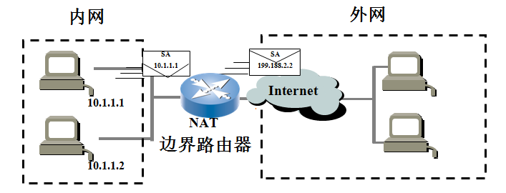
网络地址转换
网络地址转换(NAT)用于解决IPv4地址不足的问题，是一种将私有（保留）地址转化为公有IP地址的转换技术
私有IP地址：
  A类地址：10.0.0.0--10.255.255.255
  B类地址：172.16.0.0--172.31.255.555
  C类地址：192.168.0.0--192.168.255.255

Slide 58

NAT工作机制
本地网络
10.0.0/24
10.0.0.1
10.0.0.4
互联网
10.0.0.2
138.76.29.7
10.0.0.3
所有从本地网络发出的报文具有相同的单一源IP地址: 138.76.29.7
报文的源地址(发出时)或目的地址(接收时)都属于10.0.0.0/24的地址
不同的源端口号

Slide 59
NAT工作机制
2: NAT router
changes datagram
source addr & source port from
10.0.0.1, 3345 to
138.76.29.7, 5001,
updates table
NAT 转换表
广域网地址及端口 局域网地址及端口
1: host 10.0.0.1
sends datagram to
128.119.40.186, 80
138.76.29.7, 5001 10.0.0.1, 3345
…… ……
S: 10.0.0.1, 3345
D: 128.119.40.186, 80
10.0.0.1
1
2
S: 138.76.29.7, 5001
D: 128.119.40.186, 80
2
10.0.0.4
10.0.0.2
138.76.29.7
S: 128.119.40.186, 80
D: 10.0.0.1, 3345
4
S: 128.119.40.186, 80
D: 138.76.29.7, 5001
3
10.0.0.3
4: NAT router
changes datagram
dest addr from
138.76.29.7, 5001 to 10.0.0.1, 3345
3: Reply arrives
dest. address:
138.76.29.7, 5001
思考：同一主机不同应用，或者不同主机的同一端口，NAT转换如何处理？

Slide 60
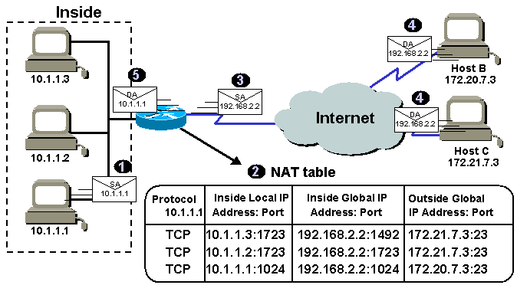
NAT工作机制
  出数据报：外出数据报用 NAT IP地址(全局), 新port # 替代 源IP地址(私有), port #
  NAT转换表：每个 (源IP地址, port #)到(NAT IP地址, 新port #) 映射项
  入数据报：对每个入数据报的地址字段用存储在NAT表中的(源IP地址, port #)替代对应的 (NAT IP地址, 新port #)

Slide 61
网络地址转换
NAT根据不同的IP上层协议进行NAT表项管理
  TCP，UDP，ICMP
传输层TCP/UDP拥有16-bit 端口号字段
  所以一个WAN侧地址可支持60,000个并行连接
  NAT的优势
  节省合法地址，减少地址冲突
  灵活连接Internet
  保护局域网的私密性
  问题或缺点
  违反了IP的结构模型，路由器处理传输层协议
  违反了端到端的原则
  违反了最基本的协议分层规则
  不能处理IP报头加密
  新型网络应用的设计者必须要考虑 NAT场景，如 P2P应用程序

Slide 62
  ICMP协议
  ICMP: 互联网控制报文协议
  ICMP 允许主机或路由器报告差错情况和提供有关异常情况的报告
  由主机和路由器用于网络层信息的通信
  ICMP 报文携带在IP 数据报中： IP上层协议号为1
  ICMP报文类型
  ICMP 差错报告报文
    终点不可达：不可达主机、不可达网络，无效端口、协议
  ICMP 询问报文
    回送请求/回答 (ping使用)
Notes:
注：根据RFC 6633规定，已不再使用类型值为4、10或9、15或16、17或18的报文。
目前在使用的差错报告报文：终点不可达、时间超过、参数问题、改变路由（重定向 Redirect)
目前在使用的询问报文：回送请求和回答报文、时间戳请求和回答报文

Slide 63
ICMP 报文格式 格式
0
8
16
31
类型
代码
检验和
（这 4 个字节取决于 ICMP 报文的类型）
ICMP 的数据部分（长度取决于类型）
ICMP 报文
首 部
数 据 部 分
IP 数据报
ICMP报文的前 4 个字节包含格式统一的三个字段：类型、代码、检验和
相邻的后四个字节内容与ICMP的报文类型有关
Notes:
不发送 ICMP 差错报告报文的几种情况：
对 ICMP 差错报告报文不再发送 ICMP 差错报告报文
对第一个分片的数据报片的所有后续数据报片都不发送 ICMP 差错报告报文
对具有多播地址的数据报都不发送 ICMP 差错报告报文
对具有特殊地址（如127.0.0.0 或 0.0.0.0）的数据报不发送 ICMP 差错报告报文

Slide 64
  ICMP报文类型及功能
ICMP报文类型 | 类型值 | 功能描述
差错报告报文 | 3 | 终点不可达
 | 5 | 改变路由(Redirect)
 | 11 | 时间超时
 | 12 | 参数问题
询问报文 | 8或0 | 回送(Echo)请求或应答
 | 13或14 | 时间戳(Timestamp)请求或回答
类型 代码 功能描述
0 0 回送应答 (ping)
3 0 目的网络不可达
3 1 目的主机不可达
3 2 目的协议不可达
3 3 目的端口不可达
3 6 目的网络未知
3 7 目的主机未知
8 0 回送请求 (ping)
9 0 路由通告
10 0 路由发现
11 0 TTL过期
12 0 坏的IP首部
注：根据RFC 6633规定，已不再使用类型值为4、10或9、15或16、17或18的报文。

Slide 65
差错报告报文
ICMP 差错报告报文的数据字段的内容
IP 原始数据报的数据字段
收到的 IP 原始数据报
8
字节
IP 数据报首部
ICMP 的
头部字段
IP 数据报首部
8
字节
ICMP 差错报告报文
IP首部
ICMP 差错报告报文
装入 ICMP 报文的 IP 数据报
IP 数据报
Notes:
根据RFC 6633规定下面的几种 ICMP 报文不再使用
信息请求与回答报文：15或16
掩码地址请求和回答报文：17或18
路由器询问和通告报文 ：10或9
源点抑制报文：4

Slide 66
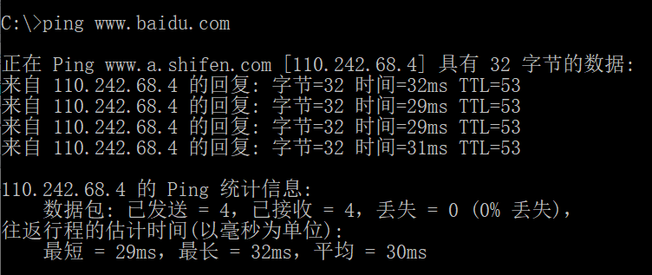
Ping和ICMP
  PING (Packet InterNet Groper)
  PING 用来测试两个主机之间的连通性
  PING 使用了 ICMP 回送请求与回送回答报文
思考：
如何利用Ping命令返回的TTL值(报文剩余跳数)，来判断对方主机操作系统的类型？
连通性
往返时延
单向转发跳数
Notes:
默认操作系统的TTL值：
1、WINDOWS NT/2000 TTL：128
2、WINDOWS 95/98 TTL：32
3、UNIX TTL：255
4、LINUX TTL：64
5、WIN7 TTL：64

Slide 67
Traceroute和ICMP
如何知道整个路径上路由器的地址？
使用TraceRT命令
3 探测分组
3 探测分组
3 探测分组
源向目的地发送一系列UDP段(不可能的端口号)
  第一个 TTL =1
  第二个 TTL=2, 等
当第n个数据报到达第n和路由器:
  路由器丢弃数据报
  并向源发送一个ICMP报文 (类型 11, 编码0)
  报文的源IP地址就是该路由器的IP地址
Notes:
在 Windows 操作系统中这个命令是 Tracert，在路由器上面的命令一般为：Traceroute
用来跟踪一个分组从源点到终点的路径
它利用 IP 数据报中的 TTL 字段和 ICMP 时间超过差错报告报文实现对从源点到终点的路径的跟踪

Slide 68
Traceroute和ICMP
C:\>tracert www.taobao.com
通过最多 30 个跃点跟踪
到 www.taobao.com.danuoyi.tbcache.com [27.211.197.171] 的路由:
1 3 ms 2 ms 4 ms 192.168.3.1
2 3 ms 6 ms 3 ms SMBSHARE [192.168.1.1]
3 6 ms 9 ms 5 ms 27.215.136.1
4 6 ms 11 ms 7 ms 61.162.199.89
5 7 ms 18 ms 21 ms 61.162.199.9
6 23 ms 29 ms 22 ms 61.156.223.69
7 28 ms 31 ms 20 ms 112.230.160.54
8 19 ms 27 ms 36 ms 60.208.64.230
9 15 ms 15 ms 16 ms 119.164.254.86
10 19 ms 13 ms 13 ms 27.211.197.171
跟踪完成。
当源收到ICMP报文，计算 RTT
Tracert针对同一RTT值执行上述过程3次
停止条件
UDP段最终到达目的地主机
目的地返回ICMP “端口不可达”分组 (类型3, 编码3)
当源得到该ICMP，停止
Windows是ping机制
Notes:
注意：
利用Tracert命令，能查看中间节点信息，可能会带来安全隐患。

Slide 70
子网IP划分
假设某单位申请到了一个地址块：202.111.22.0/24，准备按划分子网的方式在单位内部分配IP地址。假设该单位有4个部门，每个部门作为一个子网，每个部门不超过16台计算机。试问：
为满足上述需求，子网号和主机号各需要多少比特？给出你的一种划分设计并简述原因。
你所采用的划分方案对应的子网掩码为多少？
给出你所采用划分方案下各子网的地址范围。

Slide 71
子网IP划分
假设某单位申请到了一个地址块：202.111.22.0/24，准备按划分子网的方式在单位内部分配IP地址。假设该单位有4个部门，每个部门作为一个子网，每个部门不超过16台计算机。试问：
为满足上述需求，子网号和主机号各需要多少比特？给出你的一种划分设计并简述原因。
主机地址部分全“1”和全“0”属于特殊地址，每个子网有16个主机，那么每个子网需要至少包含18个IP地址，至少需要5个比特来表示。
另外，由于需要4个子网，因此需要从主机部分至少借2位。
对该地址块，最后8位主机地址中拿出前面的2比特；或者3比特作为子网地址，剩余的6比特或者5比特作为子网的主机号。（两种中的任何一种都对）
你所采用的划分方案对应的子网掩码为多少？
给出你所采用划分方案下各子网的地址范围。

Slide 72
子网IP划分
假设某单位申请到了一个地址块：202.111.22.0/24，准备按划分子网的方式在单位内部分配IP地址。假设该单位有4个部门，每个部门作为一个子网，每个部门不超过16台计算机。试问：
为满足上述需求，子网号和主机号各需要多少比特？给出你的一种划分设计并简述原因。
主机地址部分全“1”和全“0”属于特殊地址，每个子网有16个主机，那么每个子网需要至少包含18个IP地址，至少需要5个比特来表示。
另外，由于需要4个子网，因此需要从主机部分至少借2位。
对该地址块，最后8位主机地址中拿出前面的2比特；或者3比特作为子网地址，剩余的6比特或者5比特作为子网的主机号。（两种中的任何一种都对）
你所采用的划分方案对应的子网掩码为多少？
对应的子网掩码是255.255.255.192.0或者255.255.255.224 （与第一问所选的方案对应即可）
给出你所采用划分方案下各子网的地址范围。

Slide 73
子网IP划分
如果是2+6的借位方案，那么答案唯一
子网段 主机IP地址范围
202.111.22.0/26 202.111.22.0~62
202.111.22.64/26 202.111.22.65~126
202.111.22.128/26 202.111.22.129~190
202.111.22.192/26 202.111.22.193~254
如果是3+5的借位方案，那么下面8个中的任意4个都对
子网段 主机IP地址范围
202.111.22.0/27 202.111.22.1~30
202.111.22.32/27 202.111.22.33~62
202.111.22.64/27 202.111.22.65~94
202.111.22.96/27 202.111.22.97~126
202.111.22.128/27 202.111.22.129~158
202.111.22.160/27 202.111.22.161~190
202.111.22.192/27 202.111.22.193~222
202.111.22.224/27 202.111.22.225~254

Slide 74
本章内容
优化原则
最短路径算法
距离向量路由
链路状态路由
层次路由
广播路由（自学，了解）
组播路由（自学，了解）
选播路由（自学，了解）
5.1 网络层服务
5.2 Internet 网际协议
5.3 路由算法
5.4 Internet路由协议
5.5 路由器工作原理
5.6 拥塞控制算法
5.7 服务质量
5.8 三层交换与VPN
5.9 IPv6技术

Slide 75
路由算法
路由算法须满足的特性：
  正确性
  简单性
  鲁棒性
  稳定性
  公平性
  有效性
根据路由算法是否随网络的通信量或拓扑自适应划分
  静态路由选择策略（非自适应路由选择）
  动态路由选择策略（自适应路由选择）
Notes:
路由 VS. 转发

Slide 76
优化原则
汇集树(Sink Tree)
  所有的源节点到一个指定目标节点的最优路径的集合构成一棵以目标节点为根的树
  一棵路由器B的汇集树（距离度量单位：步长数）
汇集树不是唯一的
B
B
C
E
C
E
A
A
D
D
J
J
G
G
I
F
I
F
N
N
L
H
L
H
O
O
M
M
K
K
Notes:
最优路径：若路由器I在从路由器J到路由器K的最优路径上，则从I到K的最优路径也必定遵循同样的路由
汇集树是最优化原则的一个直接结果。
所有路由算法目标是为了所有路由器找到汇集树，并根据汇集树来转发数据包。最优化原则和汇集树为其他路由算法提供了一个测量标准

Slide 77
最短路径算法
定义
  用于计算一个节点到其他所有节点的最短路径，主要特点是以起始点为中心向外逐层扩展，直到扩展到终点为止
Dijkstra算法思想
  建立网络图
    节点表示路由器
    边表示通信线路/链路
    链路代价表示链路上的距离、信道宽度或通信开销等参数
  根据算法在网络图上为某一对路由器找之间的最短路径

Slide 78
最短路径算法
具体例子（A到D的最短路径过程）
(2,A)
B
(2,A)
C
(∞,-)
7
C
B
2
3
3
E
2
E
F
(∞,-)
2
F
A
D
A
(∞,-)
D
(∞,-)
1
2
2
6
G
4
H
G
(6,A)
H
(∞,-)
(2,A)
C
(9,B)
B
(2,A)
C
(9,B)
B
E
(4,B)
(4,B)
E
(4,B)
F
A
(∞,-)
F
D
(∞,-)
A
(6,E)
D
(∞,-)
G
(6,A)
H
(∞,-)
G
(5,E)
(∞,-)
(5,E)
H
Notes:
路径长度 第一种度量是跳数，使用这个度量，如下图的路径ABC和ABE是等长。
第二种度量是以公里为单位的地理距离，在这种情况下，ABC显然比ABE长得多（假设数据是按比例绘制的）
实心圆代表永久性的节点，红色的数字和字母代表该节点与字母节点之间的最短距离，橙色数字代表当前步骤更新的节点距离，箭头指向当前的工作节点

Slide 79
距离向量路由
Bellman-Ford 方程
  假设D_{x}(y) 是 从x到y最小代价路径的代价值
  则：D_{x}(y) = min {c(x,m) + D_{m}(y) }
    其中m为x的邻居, c(x,m)为m到X的距离
  示例：
    已获知D_{v}(z) = 5, D_{x}(z) = 3, D_{w}(z) = 3
    D_{u}(z) = min { c(u,v) + D_{v}(z), c(u,x) + D_{x}(z), c(u,w) + D_{w}(z) }
    = min {2 + 5,1 + 3, 5 + 3}
    = 4
  计算出代价最小的节点，也就得到了对应转发项从u去往z，应从x转发
5
v
3
w
2
5
u
2
1
z
3
1
2
x
y
1

Slide 80
距离向量路由
距离向量（Distance Vector）算法基本思想:
  每个节点周期性地向邻居发送它自己到某些节点的距离向量；
  当节点x接收到来自邻居的新DV估计，它使用B-F方程更新其自己的DV :
  上述过程迭代执行，D_{x}(y)收敛为实际最小费用 d_{x}(y)
距离向量算法特点：迭代的、分布式的
  每次本地迭代由下列引起: 本地链路费用改变、邻居更新报文
  分布式:各节点依次计算，相互依赖
5
D_{x}(y) ← min_{v}{c(x,v) + D_{v}(y)} for each node y ∊ N
3
v
w
2
5
u
2
z
3
1
1
2
x
y
1

Slide 81

距离向量路由
路由器启动时初始化自己的路由表
  初始路由表包含所有直接相连的网络路径，距离均为0
net3
net4
R2
R1
R3
net1
net2
目的网络 | 距离 | 下一跳
net1 | 0 | --
net4 | 0 | --
目的网络 | 距离 | 下一跳
net1 | 0 | --
net2 | 0 | --
目的网络 | 距离 | 下一跳
net2 | 0 | --
net3 | 0 | --

Slide 82
距离向量路由
路由器周期性地向其相邻路由器广播自己知道的路由信息
相邻路由器可以根据收到的路由信息修改和刷新自己的路由表
net4
net3
R3收到路由信息后刷新路由表
R2
R1
R3
net1
net2
④
目的网络 | 距离 | 下一跳
net1 | 0 | --
net2 | 0 | --
目的网络 | 距离 | 下一跳
net1 | 0 | --
net4 | 0 | --
目的网络 | 距离 | 下一跳
net1 | 0 | --
net2 | 0 | --
net4 | 1 | R2
目的网络 | 距离 | 下一跳
net2 | 0 | --
net3 | 0 | --
net1 | 1 | R1
net4 | 2 | R1
①
③
目的网络 | 距离 | 下一跳
net2 | 0 | --
net3 | 0 | --
R1将路由信息发送给R3
R2将路由信息发送给R1
②
R1收到路由信息后刷新路由表

Slide 83
距离向量路由
路由器经过若干次更新后，最终都会知道到达所有网络的最短距离
所有的路由器都得到正确的路由选择信息时网络进入“收敛”（convergence）状态
net3
net4
R2
R1
R3
net1
net2
目的网络 | 距离 | 下一跳
net1 | 0 | --
net4 | 0 | --
net2 | 1 | R1
net3 | 2 | R1
目的网络 | 距离 | 下一跳
net1 | 0 | --
net2 | 0 | --
net4 | 1 | R2
net3 | 1 | R3
目的网络 | 距离 | 下一跳
net2 | 0 | --
net3 | 0 | --
net1 | 1 | R1
net4 | 2 | R1

Slide 84
距离向量路由
计数到无穷问题（The Count-to-Infinity Problem）
net1 1 --
net1 2 R₁
正常情况
net1
net2
net3
R1
R2
R₁ 说：“我到net1 的距离是 1，是直接交付。”
R₂ 说：“我到net1 的距离是 2，是经过 R₁。”

Slide 85
距离向量路由
计数到无穷问题（The Count-to-Infinity Problem）
net1 1 --
net1 2 R₁
正常情况
net1
net2
net3
R1
R2
net1 16 --
net1 2 R₁
net1出了故障情况
net1
net2
net3
R1
R2
R₁ 说：“我到net1 的距离是 16 （表示无法到达），是直接交付。”
但 R₂ 在收到 R₁ 的更新报文之前，还发送原来的报文，因为这时 R₂ 并不知道 R₁ 出了故障。

Slide 86
距离向量路由
计数到无穷问题（The Count-to-Infinity Problem）
net1 1 --
net1 2 R₁
正常情况
net1
net2
net3
R1
R2
net1出了故障情况
net1
net2
net3
R1
R2
net1 16 --
net1 2 R₁
net1 3 R2
net1 4 R₁
R₂ 以后又更新自己的路由表为“net1, 4, R₁”，表明 “我到net 1 距离是 4，下一跳经过 R₁”。

Slide 87
距离向量路由
计数到无穷问题（The Count-to-Infinity Problem）
net1 1 --
net1 2 R₁
正常情况
net1
net2
net3
R1
R2
net1出了故障情况
net1
net2
net3
R1
R2
这样不断更新下去，直到 R₁ 和 R₂ 到net 1 的距离都增大到16 时， R₁ 和 R₂才知道net 1 是不可达的。
net1 16 --
net1 2 R₁
net1 3 R1
net1 4 R₁
net1 5 R1
net1 6 R₁
…
net1 16 R1
net1 16 R₁
好消息传播快，坏消息传播慢，是距离向量路由的一个主要缺点

Slide 88
链路状态路由
链路状态（Link State）路由可分为五个部分：
  1. 发现邻居，了解他们的网络地址；
  2. 设置到每个邻居的成本度量；
  3. 构造一个分组，分组中包含刚收到的所有信息；
  4. 将此分组发送给其他的路由器；
  5. 计算到其他路由器的最短路径。

Slide 89
链路状态路由
1.发现邻居，了解他们的网络地址
net3
net4
R2
R1
R3
net1
net2
问候
问候
问候
问候
R2学习到通过net1连接到邻居R1
R1学习到通过net1连接到邻居R2；到通过net2连接到邻居R3

Slide 90
链路状态路由
2.设置到每个邻居的成本度量
  开销/度量/代价：
    自动发现设置或人工配置
    度量：带宽、跳数、延迟、负载、可靠性等
  常用度量：链路带宽（反比）
    例如：1-Gbps以太网的代价为1，100-Mbps以太网的代价为10
  可选度量：延迟
    发送一个echo包，另一端立即回送一个应答
    通过测量往返时间RTT，可以获得一个合理的延迟估计值

Slide 91
链路状态路由
3.构造一个分组，分组中包含刚收到的所有信息
  构造链路状态分组（link state packet，LSP）
    发送方标识
    序列号
    年龄
    邻居列表
u
Seq.
Age
v | 2
x | 1
w | 5
v
Seq.
Age
u | 2
x | 2
w | 3
x
Seq.
Age
u | 1
v | 2
w | 3
y | 1
y
Seq.
Age
x | 1
w | 1
z | 2
w
Seq.
Age
u | 5
v | 3
x | 3
y | 1
z | 5
z
Seq.
Age
w | 5
y | 2
5
v
3
w
2
5
u
2
1
z
3
1
y
2
x
1

Slide 92
链路状态路由
4.将LSP分组发送给其他的路由器
  每个LSP分组包含一个序列号，且递增
  路由器记录所收到的所有（源路由器、序列号）对
  当一个新分组到达时，路由器根据记录判断：
    如果是新分组，洪泛广播
    如果是重复分组，丢弃
    如果是过时分组，拒绝

Slide 93
链路状态路由
5.计算到其他路由器的最短路径：Dijkstra算法示例
    D(k)：从计算节点到目的节点k当前路径代价
    p(k)：从计算节点到目的节点k的路径中k节点的前继节点
步骤
0
1
2
3
4
5
集合N
u
ux
uxy
uxyv
uxyvw
uxyvwz
D(v),p(v)
2,u
2,u
2,u
D(w),p(w)
5,u
4,x
3,y
3,y
D(x),p(x)
1,u
D(y),p(y)
∞
2,x
D(z),p(z)
∞
∞
4,y
4,y
4,y
5
目的
下一跳
代价
3
v
v
2
v
w
生成路由表
生成最短路径树
w
x
2
5
3
u
2
1
z
x
x
1
3
1
2
y
x
2
x
y
1
z
x
4

Slide 94
链路状态路由
距离向量和链路状态算法比较：
  网络状态信息交换的范围
    DV:邻居间交换
    LS:全网扩散
  网络状态信息的可靠性
    DV:部分道听途说
    LS:自己测量
  健壮性:
    DV:计算结果传递，健壮性差
    LS: 各自计算，健壮性好
  收敛速度：
    DV: 慢,可能有计数到无穷问题
    LS: 快

Slide 95
层次路由-产生原因
R2
R1
R3
PC4
PC1
PC2
PC3
目的地 | 下一跳
PC1 | R2
PC2 | R2
PC3 | R3
PC4 | R3
PC5 | R4
PC6 | R4
PC7 | R3
PC8 | R3
…… | ……
R4
R5
PC5
PC7
PC6
PC8
……
……
过于庞大的路由表存储、查找困难，路由信息交互开销高
Notes:
#动画部分，点一下会自动出现一部分网络和一部分路由表，再点一下出下一部分
通过一个例子说明为什么需要层次路由——
基本情况是：网络在不断扩大，路由表也在扩展。
当网络很简单的时候，目的地比较少的时候，在路由表中罗列每个目的地是可能的，路由表也不会很复杂。
但当网络越来越大，用户越来越多时，列出所有用户最终导致路由表过于庞大，使得查表时间过长，甚至存储路由表会消耗掉设备的大部分内存。

Slide 96
层次路由-产生原因
R2
R1
R3
PC4
PC1
PC2
PC3
目的地 | 下一跳
PC1 | R2
PC2 | R2
PC5 | R4
PC6 | R4
其他 | R3
目的地 | 下一跳
PC1-2 | R2
PC5-6 | R4
其他 | R3
R4
R5
PC5
PC9
PC6
可以通过地址聚合进一步缩减路由条目
PC10
为提高路由器查表速度
减少路由表存储空间
需要缩减路由条目
地址聚合依赖于连续的地址分配及拓扑结构
……
……
Notes:
在这种情况下，人们想到一些办法来减少路由条目和路由表存储空间，例如：可以把所有下一跳是R3的路由合并为一条
如果地址分配是连续的，还可以通过地址聚合进一步缩减路由条目

Slide 97
层次路由-产生原因
现实情况：
  地址分配往往是随机的，难以进行高效的地址聚合
  每个网络的网络管理员有自己的管理方法和思路，并不希望每个路由器都干涉本网络内部的地址分配等问题
层次路由可以解决：
  网络扩展性问题：当网络扩大时，控制路由表条目和路由表存储空间的增长
  管理的自治问题：网络管理员可以控制和管理自己网络的路由
Notes:
可是现实情况是：
1、地址分配不一定是连续的，可能难以聚合
2、每个网络的网络管理员有自己的管理方法和思路，并不希望每个路由器都干涉本网络内部的地址分配等问题
所以层次路由可以解决：
1、当网络扩大时，控制路由表条目和路由表存储空间
2、给予每个网络充分的自治权力

Slide 98
层次路由-基本思路
互联网由大量不同的网络互连，每个管理机构控制的网络是自治的
自治系统（AS，Autonomous System）
  一个管理机构控制之下的网络
  一个AS内部通常使用相同的路由算法/路由协议，使用统一的路由度量（跳数、带宽、时延 …）
  不同的AS可以使用不同的路由算法/路由协议
  每个AS有一个全球唯一的ID号：AS ID
自治系统内的还可以进一步划分层次：私有自治系统或区域

Slide 99
层次路由-基本思路
自治系统内部使用内部网关路由协议，Interior Gateway Protocols (IGP)
  每个自治系统域内路由算法可不同
  典型IGP协议：OSPF，RIP，IS-IS，IGRP，EIGRP……
自治系统之间之间使用外部网关路由协议，Exterior Gateway Protocols (EGP)
  各自治系统域之间的路由需统一
  典型EGP协议：BGP
IS-IS
BGP
BGP
OSPF
RIP
注：IGP和EGP的具体工作方式，IGP和EGP之间的关联，详见5.5节Internet路由协议。

Slide 100
层次路由-效果
R2
AS1
AS2
路由不分层的情况下
R4的路由表
N2
R1
N1
N4
N3
R6
目的地 | 下一跳
N1 | R1
N2 | R2
N3 | R2
N4 | R1
N5 | R1
N6 | R1
N7 | R1
N8 | R1
R3
R5
R4的层次表
R4
N5
目的地 | 下一跳
N1 | R1
N2 | R2
N3 | R2
AS2内的所有网络 | R1
AS3内的所有网络 | R1
N6
R7
N7
R8
N8
R9
AS3
Notes:
层次路由的效果（不考虑直连路由的情况下）

Slide 101

广播路由
广播（Broadcasting）：源主机同时给全部目标地址发送同一个数据包
例：服务器希望将视频广播给3个网络中的所有30个用户，有哪些办法？
Server
R1
R2
R4
R3
……
……
……
Notes:
人们希望将一些数据包发送给网络中的所有用户，以供其中一些有需要的人读取。
人们设想有4种办法：
1、给每个人发送一个单播包
2、路由器有目的的复制数据包给需要的人
3、泛洪
4、生成树
实际上数据包无法到达网络中的每个人，网络不允许发生这样的情况，否则网络资源会迅速耗尽。因此事实上方法234为后来的组播路由，提供了思路。
注：本节只说明基本思路，在具体路由算法中的实现，参考后面对应章节。

Slide 102
广播路由
方法1：给每个主机单独发送一个数据包
  效率低、浪费带宽
  Server需要知道每个目的地址
方法2：多目标路由（multi-destination routing）
  在需要转发的路由器线路复制一次该数据报
  网络利用率高
  Server依然需要知道所有的目的地址
Server
30个
R1
10个
10个
R2
10个
R3
R4
10个
10个
……
10个
……
……
难以实现！
Notes:
这2种方法都难以实现

Slide 103
广播路由
方法3：泛洪（flooding）
  一种将数据包发送到所有网络节点的简单方法
  将每个进入数据包发送到除了进入线路外的每条出去线路
用途
  保证性：一种有效广播手段，可确保数据包被传送到网络中每个节点
  鲁棒性：即使大量路由器被损坏，也能找到一条路径（如果存在）
  简单性：仅需知道自己的邻居

Slide 104
广播路由
方法3：泛洪（flooding）
无控制的泛洪
  实现广播最显而易见的技术
  环路可能导致广播风暴
  路由器可能收到多个副本
  节点需要跟踪已泛洪的数据包以阻止洪泛
  即使利用跳数来限制，也会出现成倍爆炸
Server
R1
R2
R4
R3
……
……
……

Slide 105
广播路由
解决方法：受控制的泛洪（每个路由器进行有选择的泛洪）
序号控制泛洪（sequence-number-controlled flooding）
源S1
①广播数据包X从接口1到达R
②R查看数据包来源S和广播序号n，比对R的序号表
③序号表中有该数据包的记录吗？
  是，丢弃（曾经已经收到并转发过）
  否，在序号表中记录，并在接口2和3转发
1
X(S,n)
2
3
R
来源S | 广播序号n
S1 | 1
S1 | 2
S1 | 3

Slide 106
广播路由
解决方法：受控制的泛洪（每个路由器进行有选择的泛洪）
逆向路径转发（reverse path forwarding, RPF）
N1
假设R的路由表中表示了到达各网络的最优路径
①广播数据包X从接口1到达R
②R查看数据包来源S，比对R的路由表
③X的来源是N1吗？
  是，X是从最佳路径来的，向接口2和接口3转发
  否，X是重复包，丢弃
X
1
2
3
N2
R
N3
目标网络 | 接口
N1 | 1
N2 | 2
N3 | 3
不能完全避免重复分组！

Slide 107
广播路由
方法4：生成树（spanning tree）
  源节点向所有属于该生成树的特定链路发送分组
  改进了逆向路径转发
  没有环路
  最佳使用带宽
  最少副本，消除了冗余分组
  一个路由器可以不必知道整颗树，只需要知道在一颗树中的邻居即可
Server
R1
R2
R3
R4
R7
R5
R6

Slide 108


组播路由
组播（multicasting）：源主机给网络中的一部分目标用户发送数据包
例：服务器希望将体育直播视频发送给某些网络中的个别用户，怎么办？
Server
R1
R2
R4
R3

Slide 109
组播路由
组播（multicasting）路由算法的目标：
  为每个组建立多播转发树（到达该组所有成员的路径树）
  每个组成员应当只收到多播分组的一个拷贝
  非本组成员不应收到多播分组
  从源节点到每一个组成员节点的路径应当是最佳的（最短路径）
Server
发送 1 个
组播分组
复制
R1
1个
1个
R2
1个
R4
组播
R3
组播
1个
组播
1个
……
1个
……
……
若干个组播组成员

Slide 110
组播路由
组播实现的两个步骤：
确定组成员：边缘路由器通过与主机交互，了解到从它的某个端口可以到达哪些组的成员——主机与路由器之间的组成员关系协议
  怎样标识组成员？
  如何编址？
Server1
R1
Server2
R2
R4
R3
Notes:
确定组成员将在5.6节讨论
组播路由方案是建立在前一节广播路由方案的基础上的，为了将数据包传递给组成员，同时又有效利用带宽，数据包可以沿着生成树发送。
最佳生成树取决于组的密度分布：密集分布、稀疏分布

Slide 111

组播路由
IGMP (Internet Group Management Protocol)
路由器获悉该网段的组播组成员
128.56.24.34
135.27.74.52
IGMP
R₁
130.12.14.56
IGMP
R₂
组播组
226.15.37.123
IGMP
R₃
IGMP
R₄
130.12.14.43

Slide 112
组播路由
常用组播地址段：224.0.0.0/24
局域网组播地址(一跳子网内使用)
  224.0.0.1 LAN上所有设备
  224.0.0.2 LAN上所有路由器
  224.0.0.5 LAN上所有OSPF路由器
  224.0.0.251 LAN上所有DNS服务器
28 位
1 1 1 0
组播地址BIT位
D 类地址（组播地址）

Slide 113
组播路由
组播实现的两个步骤：
生成树——路由器与路由器之间的协议
  建立在我们已经学习过的广播路由方案基础之上
  数据包沿生成树发送
  最佳生成树的使用取决于组的密度分布
    密集分布：接受者遍布在网络的大部分区域
    稀疏分布：大部分网络区域都不属于组播组
Notes:
组播路由生成树的修剪方式有许多种，一种是基于源点树，一种是基于核心树。
思路是通过修剪广播生成树，从而得到组播生成树。
1、基于源点树的方法，是根据不同的路由算法，计算每个组播源的树。
2、基于核心树的方法，是让多个组播源共享树。

Slide 114
组播路由
密集分布，基于源点树（source-based trees）
  链路状态路由算法：每个路由器针对组内的每个发送者构造一颗独立树，例如多播开放最短通路优先协议（Multicast Open Shortest Path First，MOSPF）
  距离向量路由算法：逆向路径转发，修剪没有组成员的路由器，例如距离向量多播路由协议（Distanse Vector Multicast Routing Protocol, DVMRP）、协议无关多播-稠密模式（Protocol Independent Multicast - Dense Mode, PIM-DM）
协议无关指的是与单播路由协议无关，即PIM不需要维护专门的单播路由信息
Notes:
两种算法在修剪策略上有所区别。
链路状态算法是按常规方法构造汇集树，再删除无关链路；
距离向量算法是根据逆向路径转发，通过递归的方式来修剪生成树。

Slide 115
组播路由
基于源点树（source-based trees）存在的问题：
  大型网络中，组播源很多时，路由器需生成多颗棵树，工作量巨大
  路由器需要大量空间来存储多颗树
Server1
Server1
R1
R1
Server2
Server2
R2
R2
R4
R4
R3
R3
以Server1为源生成的树
以Server2为源生成的树
Notes:
举例说明每个组播源有独立的树，并列举链路状态算法和距离向量算法分别有哪些协议

Slide 116
组播路由
稀疏分布，基于核心树（core-based trees）
  多个组播源共享树
  大大节省存储开销、消息发送和计算
  每个路由器只需要保存一棵树
  不属于共享树的路由器不需要为组做任何工作
  例如协议无关多播-稀疏方式（ Protocol Independent Multicast - Sparse Mode，PIM-SM），特定源组播（ Protocol Independent Multicast - source-specific multicast, PIM-SSM）

Slide 117
组播路由
协议无关多播-稀疏方式 PIM-SM
  RP ( Rendezvous Point )，组播流量汇聚点，所有组播接收路由器以RP为树根构建共享树(RPT)；
  发送端路由器将组播报文发给RP（通过最短路径），RP再通过RPT分发组接收者
R4
❷
Server1
❶
❷
❷
R1 核心
R2
❷
❷
❶
R3
Server2

Slide 118
组播路由
协议无关多播-稀疏方式 PIM-SM
特定源组播 PIM-SSM
  组播接收者加入组播组时，即可以指定接收和拒绝来自特定组播源的组播流量
  组播源通过SPT（最短路径树）分发到接收路由器
思考：当存在多个组播源时，核心树的方式可能有什么问题？

Slide 119
组播路由
基于核心树（core-based trees）存在的问题：
  可能无法达到最优
  如果只有一个发送者，将发送者作为核心是最优的
R4
例如，组播源Server2的数据，如果采用基于源点树的方法，可能到达目的主机所需跳数更少
Server1
R1 核心
R2
R3
Server2
Notes:
如图所示，例如，组播源Server2的数据如果采用基于源点树的方法，可能到达目的主机所需跳数更少

Slide 120
组播路由
Internet的组播主干（MBone）：可以转发多播流量的路由器和主机组成的网络
通常Internet是单播方式工作，如何使多播流量穿越单播网络？
隧道（tunneling）：可以使多播数据报穿越不支持多播的网络
不支持多播
R1
首部
R2
首部
数据
多播数据报
首部
数据
支持多播
首部
数据
支持多播
隧道中的单播IP数据报

Slide 121




组播的应用
音频/视频会议
共享电子白板
数据分发
实时数据组播：音频视频点播、网络收看体育比赛直播、炒股……
游戏与仿真：同时有大量参与者的网络游戏

Slide 122







选播路由
找到了
让我看看哪个警察局最近
始终连到“最接近”的服务器
我要报警

Slide 123
选播路由
选播（Anycast）
  将数据包传送给最近的一个组成员
  在有多个服务器的情况下，用户希望快速获得正确信息，而不在乎从哪个服务器获得
  与单播、广播、组播的区别
单播
广播
组播
选播

Slide 124
选播路由
选播的典型应用：DNS
  在没有指定DNS服务器的情况下，用户将始终连接到“最接近”(从路由协议角度来看) 服务器，可以减少延迟，并提供一定程度的负载平衡
  易于配置管理，不必根据服务器/工作站的部署位置(亚洲、美国、欧洲)配置不同的DNS服务器，而是在每个位置配置一个IP地址
  可以提供一定程度的高可用性，一旦服务器发生故障，用户请求将无缝转发到下一个最接近的DNS实例，而无需任何手动干预或重新配置
  可以水平缩放，如果一台服务器负载过重，只需在一个位置部署另一台服务器，以承担一部分重载服务器的请求，且不需要客户端配置

Slide 125
本章内容
5.1 网络层服务
5.2 Internet网际协议
5.3 路由算法
5.4 Internet路由协议
5.5 路由器工作原理
5.6 拥塞控制算法
5.7 服务质量
5.8 三层交换与VPN
5.9 IPv6技术
OSPF-内部网关路由协议
RIP-内部网关路由协议
BGP-外部网关路由协议
标签交换和MPLS

Slide 126
OSPF-概述
OSPF（Open Shortest Path First）开放最短路径优先协议于1989 年开发
采用分布式的链路状态算法
OSPF协议的基本思想
  向本自治系统中所有路由器洪泛信息
  发送的信息就是与本路由器相邻的所有路由器的链路状态
  只有当链路状态发生变化时路由器才用洪泛法发送此信息

Slide 127
OSPF-链路状态
“链路状态”就是说明本路由器都和哪些路由器相邻，以及该链路的“度量”(metric)
  OSPF度量值一般包括费用、距离、时延、带宽等
由于各路由器之间频繁地交换链路状态信息，因此所有的路由器最终都能建立一个链路状态数据库LSDB
这个数据库实际上就是区域内的拓扑结构图，它在区域内是一致的（这称为链路状态数据库的同步）

Slide 128
OSPF-五种报文
Hello 报文
  最常用的一种报文，用于发现、维护邻居关系
数据库描述（Database Description，DD）报文
  用于描述自己的LSDB
  内容包括LSDB 中每一条LSA 的Header 头部，对端路由器根据LSA Header 就可以判断出是否已有这条LSA
链路状态请求（LSA Request，LSR）报文
  用于请求缺少的LSA，内容包括所需要的LSA 的摘要
链路状态更新（LSA Update，LSU）报文
  用于向对端路由器发送所需要的LSA，内容是多条LSA（全部内容）的集合
链路状态确认（Link State Acknowledgment，LSACK）报文
  用来对接收到的LSU 报文进行确认

Slide 129
OSPF-邻居状态机
邻居
  端口连接到同一个网段
  由hello报文维护
完全邻接
  为了交换路由信息而形成的关系
  并非所有的邻居关系都可以成为邻接关系
Down
Attempt
Init
2-Way
邻居
ExStart
Exchange
Loading
Full
完全邻接

Slide 130

OSPF-报文交互
发现邻居
  使用HELLO报文
  检查HELLO报文中的参数，如果参数一致，形成邻居关系
  对于广播和NBMA 类型的网络，选举指定路由器（Designated Router，DR）和备份指定路由器（Backup Designated Router，BDR）
RTA
RTB
Hello
Hello

Slide 131
OSPF-报文交互
数据库同步
  使用DD报文来进行主从路由器的选举和数据库摘要信息的交互
  DD报文包含LSA的头部信息，用来描述LSDB的摘要信息
建立完全邻接关系
  LSR用于向对方请求所需的LSA
  LSU用于向对方发送其所需要的LSA
  LSACK用于向对方发送收到LSA的确认
RTA (Router ID=1.1.1.1)
RTB (Router ID=2.2.2.2)
ExStart
1. DD, (主)(Sequence=X)
ExStart→Exchange
2. DD, (主)(Sequence=Y)
ExStart
Exchange
3. DD, (从)(Sequence=Y)
ExStart→Exchange
4. DD, (主)(Sequence=Y+1)
Exchange
Exchange
Exchange
5. DD, (从)(Sequence=Y+1)
Exchange→Full
Loading
6.Link State Request
Full
Loading→Full
7.Link State Update
Full
Full
8.Link State Ack
Full
Notes:
OSPF 有5 种报文类型，每种报文都使用相同的OSPF 报文头。OSPF 路由器通过这几种报文来发现和维护邻居关系，实现LSDB的同步和交互路由信息。以下分别介绍5 种报文。
（1）Hello 报文。最常用的一种报文，用于发现、维护邻居关系，并在广播和NBMA 类型的网络中选举指定路由器（Designated Router，DR）和备份指定路由器（Backup Designated Router，BDR）。
（2）数据库描述（Database Description，DD）报文。两台路由器进行LSDB 数据库同步时，用DD报文来描述自己的LSDB。内容包括LSDB 中每一条LSA 的Header 头部（LSA 的Header 可以唯一标识一条LSA）。LSA Header 只占LSA 的整个数据量的一小部分，这样可以减少路由器之间的协议报文流量，对端路由器根据LSA Header 就可以判断出是否已有这条LSA。
（3）链路状态请求（LSA Request，LSR）报文。两台路由器互相交换过DD 报文之后，知道对端的路由器有哪些LSA 是本地的LSDB 所缺少的，这时需要发送LSR 报文向对方请求缺少的LSA。内容包括所需要的LSA 的摘要。
（4）链路状态更新（LSA Update，LSU）报文。用来向对端路由器发送所需要的LSA，内容是多条LSA（全部内容）的集合。
（5）链路状态确认（Link State Acknowledgment，LSACK）报文。用来对接收到的LSU 报文进行确认。
OSPF 的5 种报文中，Hello 报文用来发现和维护邻居关系，只有在邻接关系建立完成后才会交互DD、LSR、LSU 以及LSAck 报文。

Slide 132
OSPF-区域的概念
OSPF支持将一组网段组合在一起，称为一个区域
详细的描述拓扑结构的链路状态信息仅在区域内传递，区域间传递的是抽象的路由信息
使用层次结构的区域划分，上层的区域叫做主干区域 (backbone area)，其他区域都必须与主干区域相连
非主干区域之间不允许直接发布区域间路由信息
区域也不能太大，在一个区域内的路由器最好不超过 200 个
划分区域可以缩小LSDB规模，减少网络流量

Slide 133


OSPF-区域的概念
OSPF的区域
  主干区域
  非主干区域
路由器角色
  内部路由器(Internal Router，IR)
  区域边界路由器(Area Bounder Router，ABR)
  自治系统边界路由器(AS Bounder Router, ASBR)
Area 0为主干区域，所有ABR都至少有一个接口属于Area 0
RIP
ASBR
Area 3
Area 1
IR
Area 0
Area 2
Area 4
ABR

Slide 134
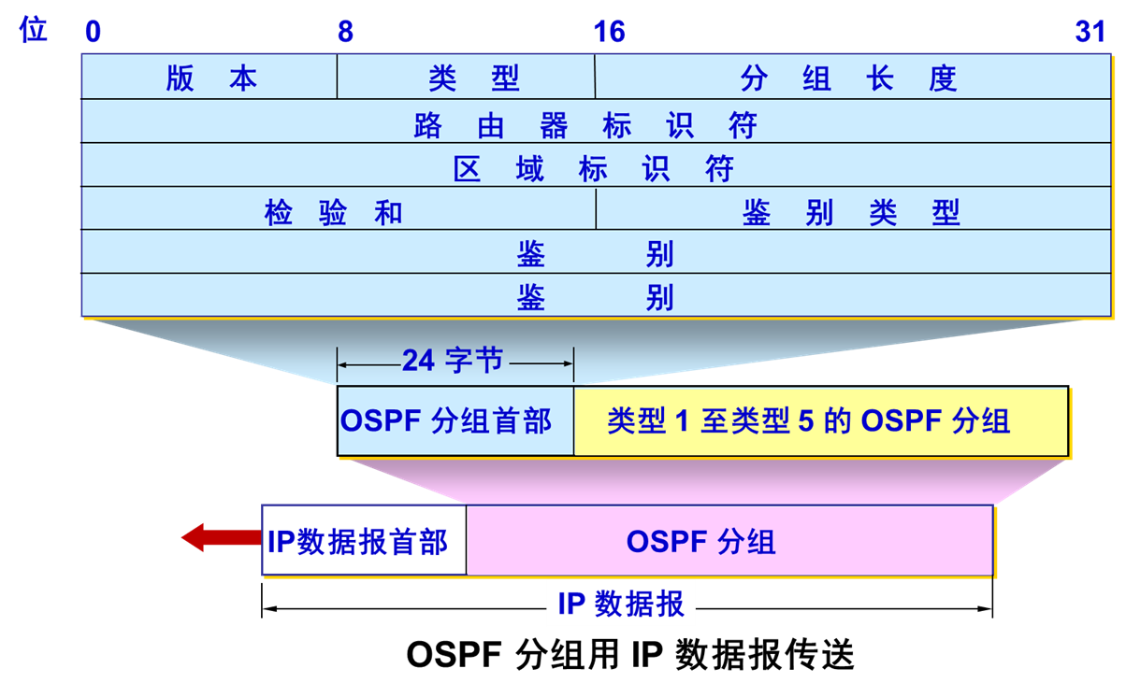
OSPF-报文格式
协议封装
  运行于IP协议之上，协议号89
路由器标识符
  一个32位的值，唯一标识一个自治系统内的路由器
区域标识符
  每一个区域都有一个 32 位的标识符（用点分十进制表示）
  主干区域为0.0.0.0

Slide 135
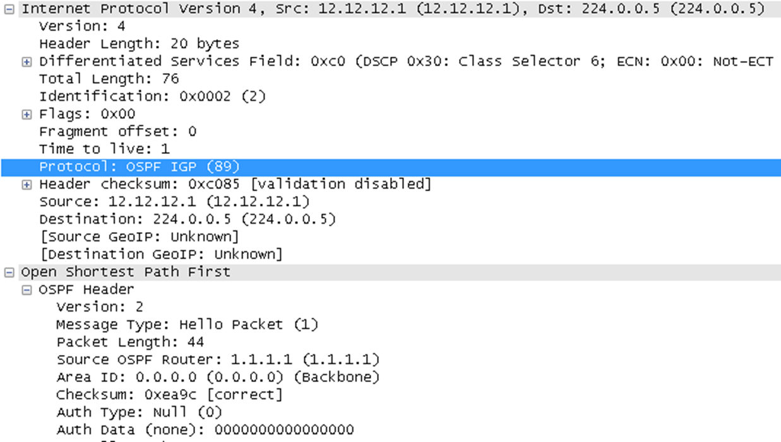
OSPF-报文格式
请观察：
  这是什么报文？
  这个报文在什么区域？
  采用什么认证？

Slide 136
OSPF-小结
OSPF的特点
  支持无类域间路由（CIDR）
  无路由自环
  收敛速度快
  使用IP组播收发协议数据
  支持多条等值路由
  支持协议报文的认证
请思考：
  为什么OSPF协议适合大型网络？
  OSPF会不会存在“坏消息传得比较慢”的问题？

Slide 137
RIP-概述
路由选择协议RIP（ Routing Information Protocol）是基于距离矢量算法的协议
使用跳数衡量到达目的网络的距离
  RIP 认为一个好的路由就是它通过的路由器的数目少，即“距离短”
  RIP 允许一条路径最多只能包含 15 个路由器
RIP协议的基本思想
  仅和相邻路由器交换信息
  路由器交换的内容是自己的路由表
  周期性更新：30s

Slide 138

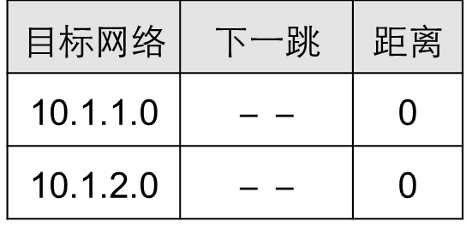
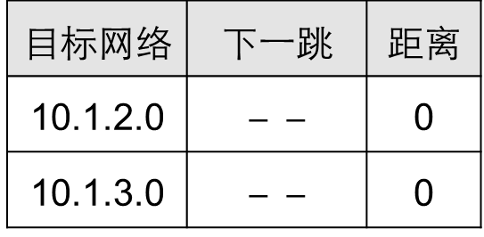

RIP-工作过程
初始化
RTA
RTB
RTC
10.1.1.0/30
10.1.2.0/30
10.1.3.0/30
10.1.4.0/30
.2
.1
.2
.1
.2
.1

Slide 139






RIP-工作过程
周期性更新
RTA
RTB
RTC
10.1.1.0/30
10.1.2.0/30
10.1.3.0/30
10.1.4.0/30
.2
.1
.2
.1
.2
.1

Slide 140
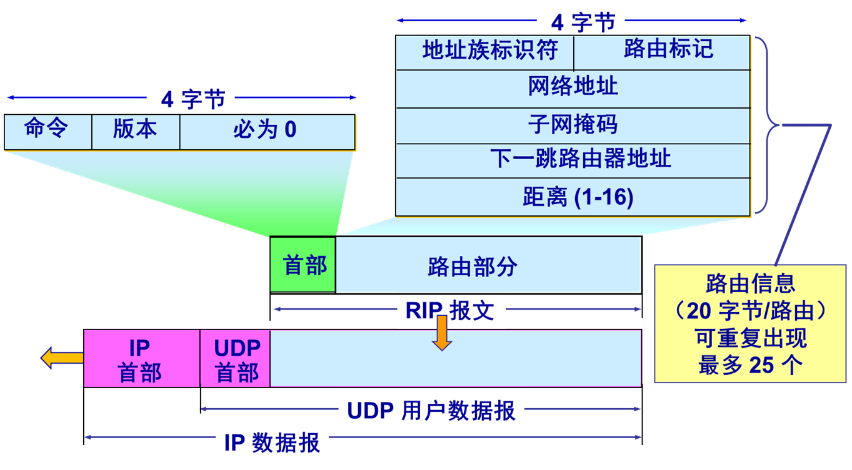
RIP-报文格式(V2)
协议封装
  UDP，520
版本演进
  V1：使用标准的IP地址，不支持子网路由
  V2：支持子网路由、身份验证、多播

Slide 141
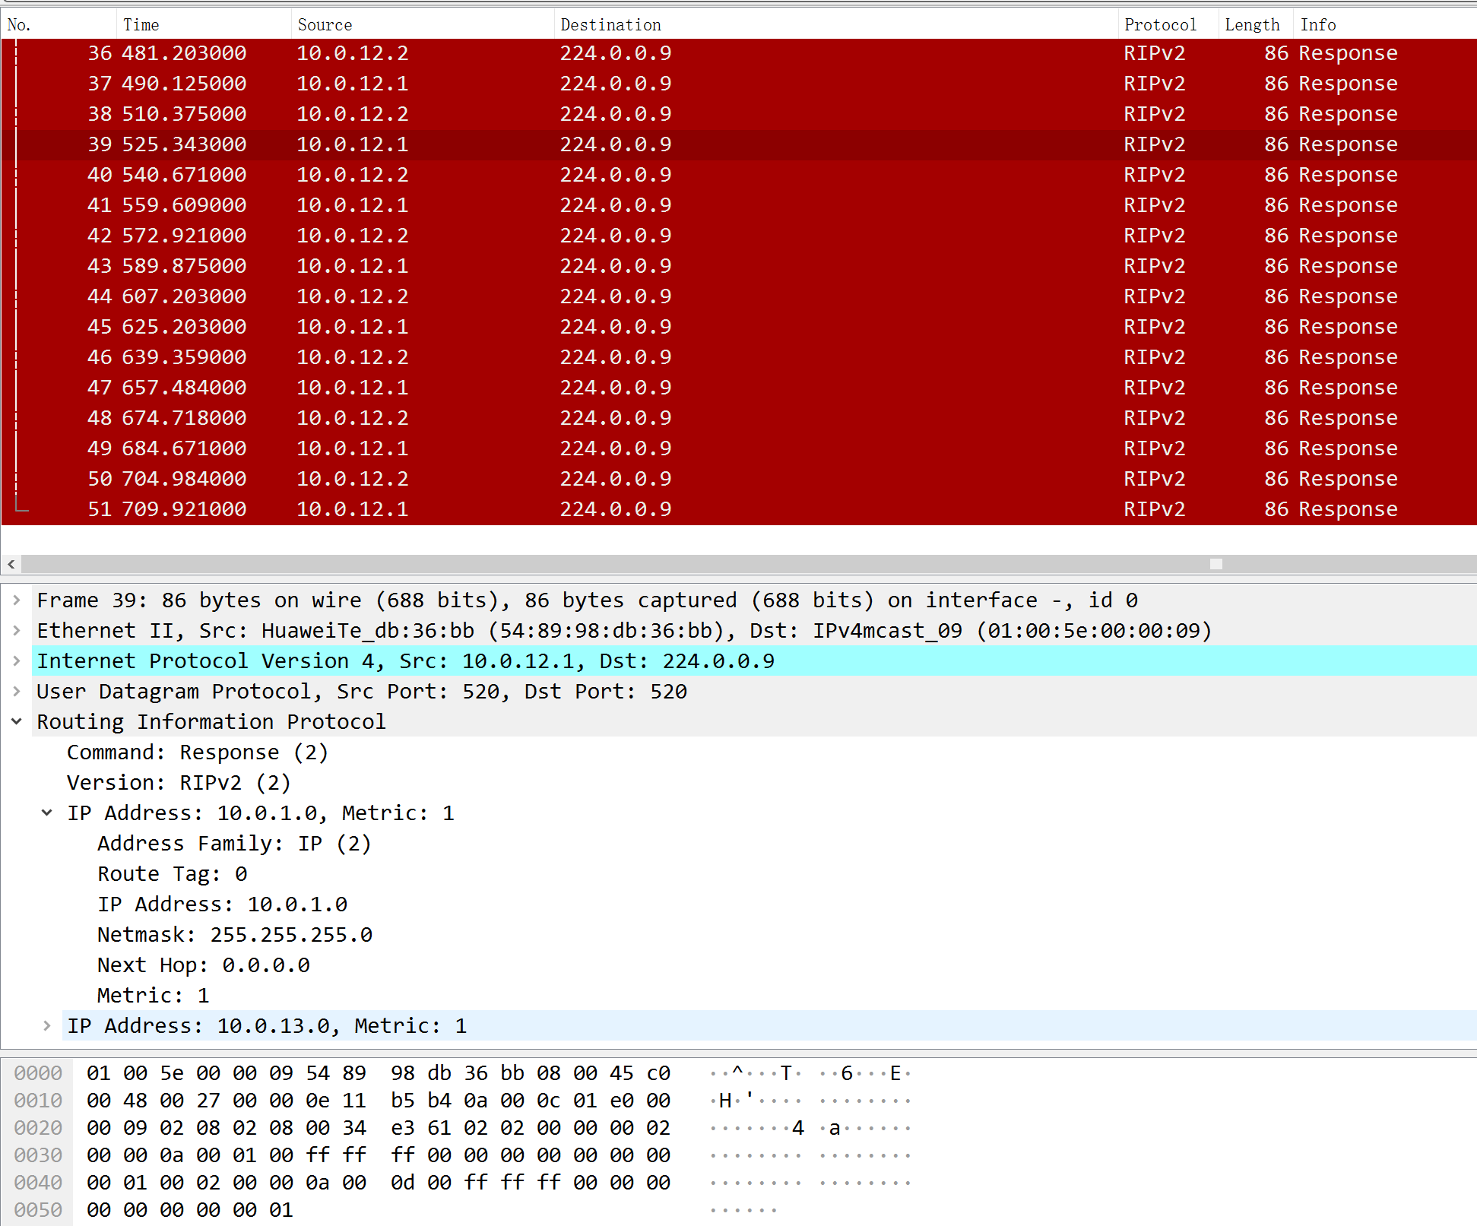
RIP-报文格式
请观察：
  这个报文是RIP版本多少？
  RIP的周期更新如何实现？
  实现时是什么时候把跳数加1？
  为什么RIP没有确认机制？

Slide 142
RIP-小结
RIP协议的特点
  算法简单，易于实现
  收敛慢
  需要交换的信息量较大
RIP协议的适用场合
  中小型网络
RIP协议的防环路机制
  触发更新
  毒性反转
  水平分割
  其他

Slide 143
BGP-外部网关路由协议
路由协议
  内部网关协议 IGP： 有 RIP 和、OSPF、ISIS 等多种具体的协议
  外部网关协议 EGP：目前使用的协议就是 BGP
边界网关协议BGP (Border Gateway Protocol)
  目前互联网中唯一实际运行的自治域间的路由协议
BGP功能
  eBGP：从相邻的AS获得网络可达信息
  iBGP： 将网络可达信息传播给AS内的路由器
  基于网络可达信息和策略决定到其他网络的“最优”路由

Slide 144
eBGP&iBGP连接
2b
2a
2c
1b
3b
2d
1a
1c
3a
3c
AS 2
1d
3d
AS 1
eBGP连接
AS 3
iBGP连接
1c
运行eBGP, iBGP协议和IGP的路由器

Slide 145
BGP基础
BGP会话: 两个BGP路由器通过TCP连接交换BGP报文
  通告到不同网络前缀的路径，即路径向量协议
例：当AS3的路由器3a向AS2的路由器2c通告路径AS3, X时AS3向AS2承诺它会向X转发数据包
AS 3
3b
AS 1
1b
1a
3a
3c
1c
AS 2
2b
3d
X
1d
2a
2c
BGP通告:
AS3, X
2d

Slide 146
BGP路径通告
AS3
3b
AS1
1b
3a
3c
1a
1c
AS2
2b
3d
X
1d
AS3,X
AS2,AS3,X
2a
2c
2d
AS2的路由器2c从AS3的路由器3a接收到路径AS3, X
根据AS2的策略，AS2的路由器2c接受路径AS3, X，通过iBGP传播给AS2的所有路由器
根据AS2策略，AS2的路由器2a通过eBGP向AS1的路由器1c通告从AS3的路由器3a接收到路径AS2, AS3, X

Slide 147
BGP路径通告
AS3
3b
AS1
1b
AS3,X
3a
3c
1a
1c
AS2
2b
3d
X
1d
AS3,X
AS2,AS3,X
2a
2c
2d
路由器可能会学到多条到目的网络的路径:
AS1的路由器1c从2a学到路径AS2, AS3, X
AS1的路由器1c从3a学到路径AS3, X
由策略，AS1路由器1c可能选择路径AS3, X, 并在AS1中通过iBGP通告路径

Slide 148
BGP协议的特点
BGP 协议交换路由信息的结点数量级是自治系统数的量级
每一个自治系统边界路由器的数目是很少的
在 BGP 刚刚运行时，BGP 的邻站是交换整个的 BGP 路由表；以后只需要在发生变化时更新有变化的部分
  BGP为每个AS提供：
  从邻居AS获取网络可达信息 ( eBGP协议 )
  传播可达信息给所有的域内路由器 ( iBGP协议 )
  根据“可达信息”和“策略”决定路由

Slide 149
BGP报文
BGP通过TCP的179端口交换报文
BGP报文包括
  Open报文：用于建立BGP对等体（peer）之间的会话连接，协商BGP参数（该过程需要认证）
  Update报文：用于在对等体之间交换路由信息
  Keepalive报文：用于保持BGP会话连接
  Notification报文：用于差错报告和关闭BGP连接

Slide 150
BGP路径属性
发布的前缀信息包括BGP属性(BGP attributes)
  路由“route”=prefix + attributes
两个重要属性
  AS路径（AS-PATH）：IP前缀通过经过的所有AS号
  如：AS 67, AS 17
  下一跳（NEXT-HOP）：说明路由信息对应的下一跳IP地址
网关路由器接收到路由通告时，通过既定策略采纳或拒绝(accept/ decline)

Slide 151

BGP 路由选择
路由器可能从多个对等体收到针对同一目的IP的路由
需要选择一条最佳路由
选择规则：自上向下，依次排序
  本地偏好值属性：政策决策
  最短的AS-PATH
  最近的NEXT-HOP路由器
  附加标准…
  最低路由器ID
192.0.2.0/24
pick me!
192.0.2.0/24
pick me!
192.0.2.0/24
pick me!
192.0.2.0/24
pick me!

Slide 152
BGP路由策略
路由器使用策略决定接受或拒绝接收到的路由通告
路由器也会基于策略决定是否向其他相邻AS通告路径信息
B
提供者网络
X
W
A
用户网络
C
Y
例如：X连接到两个提供者网络（dual-homed）
  X为用户网络，X不希望从B到C的数据包经过X
  X则不向B通告到C的路由

Slide 153
BGP路由策略
B
提供者网络
X
W
A
用户网络
C
Y
A向B通告路径AW
B通告到目的W的路径为BAW
B是否向C通告路径BAW ?
  由于W和C都不是B的用户，B要迫使C通过A路由到W
  B只路由来自于或到达其用户的数据包

Slide 154
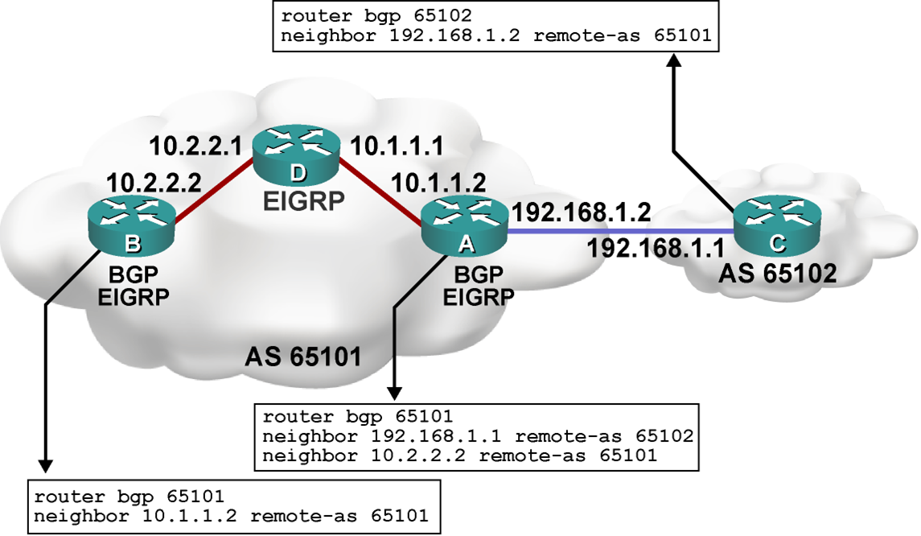
BGP配置实例

Slide 155
标签交换和MPLS-概述
MPLS (MultiProtocol Label Switching)全称是多协议标签交换
  多协议表示在 MPLS 的上层可以采用多种协议，例如：IP，IPv6、IPX
  标签是指每个分组被分配一个标签，路由器根据该标签对分组进行转发
  交换是指标签的交换，MPLS 报文交换和转发是基于标签的
MPLS 设计初衷为了提升查找速度
MPLS 主要有以下三个方面的应用
  面向连接的服务质量管理
  流量工程，平衡网络负载
  虚拟专用网VPN

Slide 156
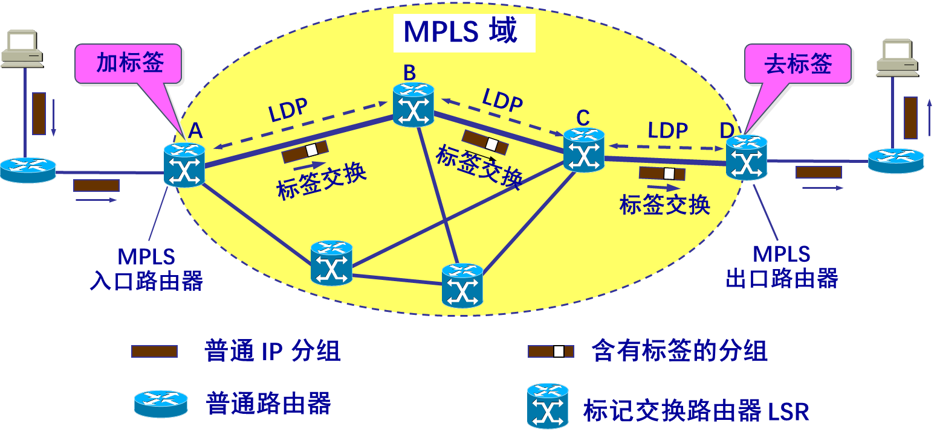
标签交换和MPLS
标签交换路由器LSR
  支持MPLS的路由器
  具备标签交换、路由选择两种功能
MPLS 域
  所有相邻的支持MPLS技术的路由器构成的区域
标签分配协议LDP
  用来在LSR之间建立LDP 会话并交换Label/FEC映射信息

Slide 157


标签交换和MPLS-工作过程
加标签
  在 MPLS 域的入口处，给每一个 IP 数据报加上 标签，然后对加上标记的 IP 数据报用硬件进行转发
标签交换
  采用硬件技术对加上标记的 IP 数据报进行转发称为标签交换
去标签
  当分组离开 MPLS 域时，MPLS 出口路由器把分组的标签去除。后续按照一般IP分组的转发方法进行转发
1024
IP
Header
Data
1029
IP
Header
Data
1039
IP
Header
Data
1.1.1.1/32
RTA
RTB
RTC
RTD
s0
s0
s3
s2
s3
s3
10.1.1.4/30
.6
10.1.1.8/30
.1
10.1.1.0/30
.2
.5
.9
.10
IP
Header
IP
Header
MPLS Domain
Data
Data
10.1.0.0/24
10.2.0.0/24
MPLS Header
Data
IP Header
Notes:
“交换”也表示在转发时不再上升到第三层查找转发表，而是根据标签在第二层（链路层）用硬件进行转发

Slide 158
标签交换和MPLS-标签
标签仅仅在两个LSR 之间才有意义
LSR会维护一张转发表
转发表
入接口 | 入标记 | 出接口 | 出标记
0 | 3 | 1 | 1
表项含义：从入接口 0 收到一个入标记为 3 的IP 数据报，转发时，应当把该IP数据报从出接口 1 转发出去，同时把标记对换为 1。

Slide 159
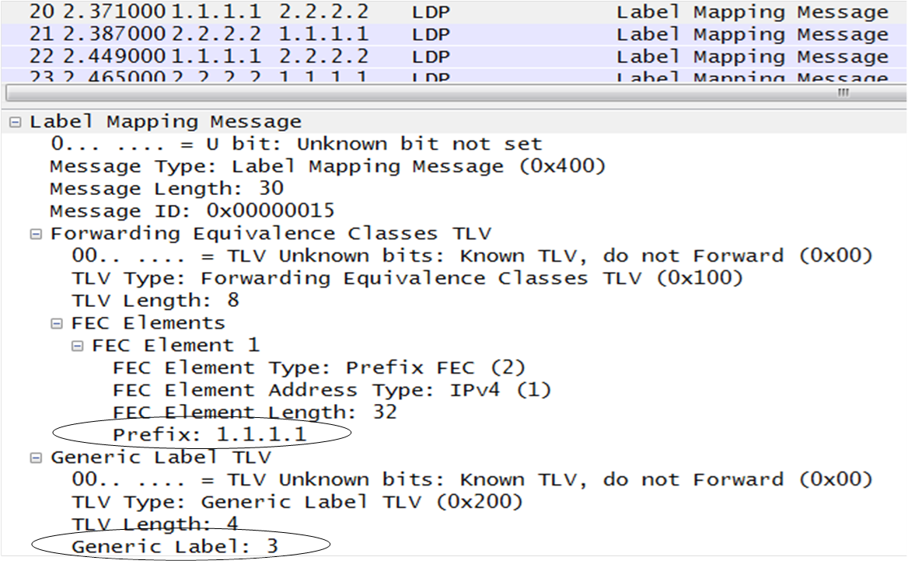
标签交换和MPLS-转发等价类
路由器按照同样方式对待的分组的集合就是一个转发等价类FEC
通常对一个FEC分配唯一的标签
  属于某特定组的组播报文
  目的IP地址匹配了一个特定前缀的报文
  有相同QoS策略的报文
  属于同一个VPN的报文（MPLS VPN中）
  报文的目的IP地址属于BGP学习到的路由，并且下一跳相同
  其他

Slide 160
标签交换和MPLS-报文结构
“给 IP 数据报加标签”其实就是在以太网的帧首部和IP数据报的首部之间插入一个 4 字节的 MPLS 首部
MPLS又称为2.5层协议
位 20 3 1 8
标 签 值
试 验
S
生存时间 TTL
栈顶
栈底
帧首部
MPLS标记
IP首部
IP 数 据 部 分
帧尾部
IP 数据报
发送在前

Slide 161
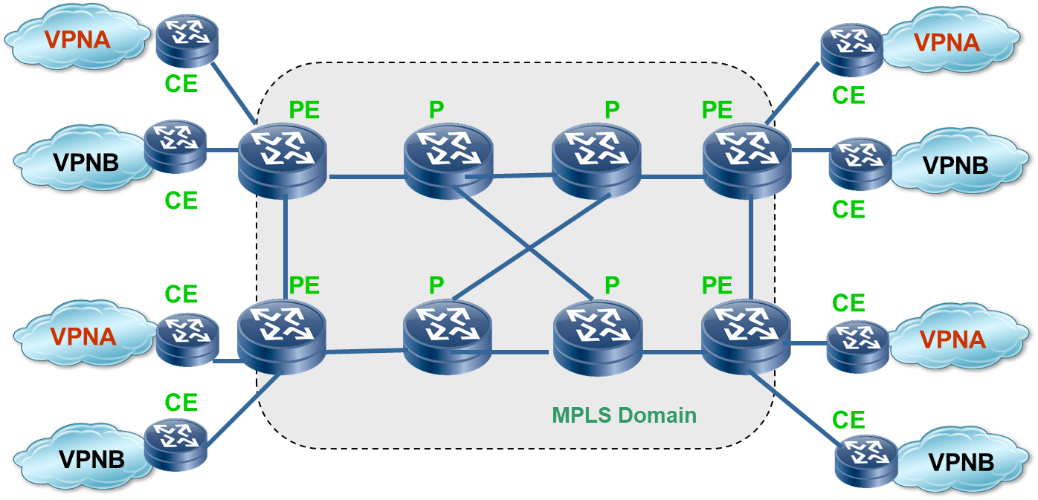
标签交换和MPLS-应用
Notes:
通过MPLS 技术实现VPN 的场景示例。借助MPLS 转发不需要查找路由表的功能，可以将不同的分支点连接在一起，构建用户的私有网络。图中CE 是用户边缘路由器（Customer Edge，CE）。PE 是服务商边缘路由器（Provider Edge，PE），位于骨干网络。P 是服务提供商网络中的骨干路由器（Provider，P），不与CE 直接相连。CE 路由器维护用户的局域网路由信息，PE 和P 则维护运营商的公网路由信息，在用户需要在自己的两个私网分支结构之间进行数据通信的时候，可以在运营商的公网中创建一条MPLS 的数据转发路径，将用户的私网数据封装在MPLS 标签中透传到另一端的分支网络中。而数据在公网中进行传递的时候，只需要依据标签进行转发即可，不需要公网中的路由器维护用户的局域网路由信息。

Slide 162
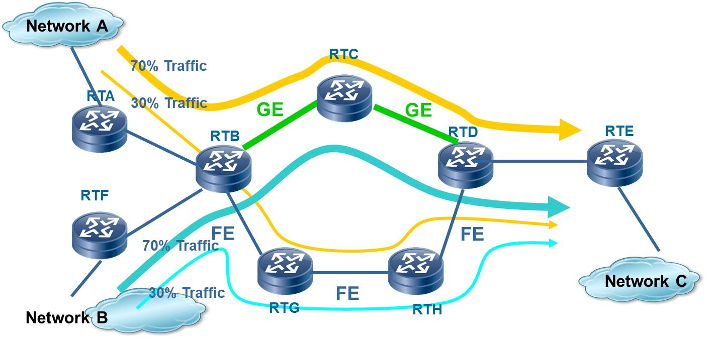
标签交换和MPLS-应用
Notes:
如图是MPLS 技术在流量工程中的应用。通过建立到达指定路径的标签交换路径进行资源预留，使网络流量能够依照规划好的路径进行转发，绕开了拥塞节点，从而达到了平衡网络流量的目的。如图所示，Network A 到Network C 的70%的流量通过路径RTB-RTC-RTD 传递，30%的流量通过RTB-RTGRTH-RTD 传递。Network B 到Network C 的流量类似。由此可以发现，MPLS流量工程技术可以很好地利用网络中闲置已久的备用路径来分担流量，达到设备资源利用最大化的目的。

Slide 163
本章内容
5.1 网络层服务
5.2 Internet网际协议
5.3 路由算法
5.4 Internet路由协议
5.5 路由器工作原理
5.6 拥塞控制算法
5.7 服务质量
5.8 三层交换与VPN
5.9 IPv6技术
路由器概述
路由器控制层
路由器数据层
路由器交换结构

Slide 164
路由器概述
路由器是互联网最主要的网络设备，包含2个核心功能
  控制层：运行各种路由协议：BGP、OSPF、RIP，学习去往不同目的的转发路径：路由表
  数据层：根据上述路由表，将收到的IP分组转发到正确的下一跳链路
R3
R1
D
A
R4
B
E
R2
C
将不同报文转发到不同链路
R5
F

Slide 165
路由器控制层
  路由器可同时运行多个路由协议
  路由器也可不运行任何路由协议，只使用静态路由和直连路由
  路由管理根据路由优先级，选择最佳路由，形成核心路由表
  控制层将核心路由表下发到数据层，形成转发表（FIB）
. . .
OSPF
BGP
静态路由
直连路由
路由管理
控制层
核心路由表
数据层
转发表(FIB)
转发引擎

Slide 166
路由器控制层
  若存在多个“去往同一目的IP前缀”的不同类型路由，路由器根据优先级选择最佳路由
  优先级数值越小，优先级越高
路由种类 | 路由优先级
直连路由 | 0
静态路由 | 1
eBGP路由 | 20
OSPF路由 | 110
RIP路由 | 120
iBGP路由 | 200

Slide 167
路由器数据层
路由器中IP报文转发核心功能
  链路层解封装，IP头部校验
  获取报文目的IP地址
  用目的IP地址，基于最长前缀匹配规则查询转发表
  查询失败，丢弃报文
  查询成功
    获取转发出接口和下一跳IP地址
    IP头部“TTL”字段值减1，重新计算IP头部“校验和”
    重新进行链路层封装，发送报文
  注：普通IP报文转发过程中，路由器不查看传输层及以上层协议的内容
IP报文在路由器转发前后的变化
  链路层封装更新，IP头部“TTL”减1，IP头部“校验和”更新

Slide 168
路由器数据层
数据报在不同硬件单元的处理
  报文输入的接口卡
    链路层解封装
    转发表查询（该工作在输入接口卡处理）
    通过交换结构将报文排队发往目的接口卡（发送过快将产生拥塞）
  交换结构
    从输入接口卡发往输出接口卡
  报文输出的接口卡
    从交换结构接收报文（排队进行后续处理，到达太快将产生拥塞）
    链路层封装
    从输出接口发送报文
接口卡
接口卡
交换结构
Switching
Fabric
. . .
. . .
接口卡
接口卡

Slide 169
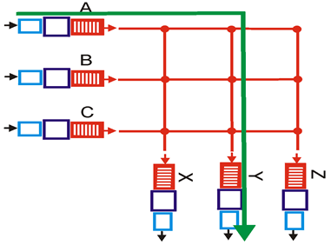
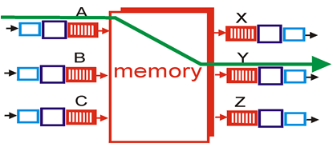
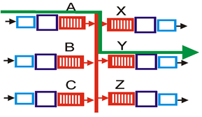
3种典型的交换结构
共享内存
共享总线
纵横式 Crossbar
应用于高性能分布式路由器

Slide 170
路由器扩展知识
路由器的端系统角色
  也作为网络端系统进行协议交互
    远程网络管理，SNMP
    远程网络配置，SSH
    文件传输，FTP，TFTP
    各种路由协议交互
    . . .
  路由器系统包含完整TCP/IP协议栈
    传输层协议
    应用层协议
家用路由器
  不运行动态路由协议（出口唯一）
  运行DHCP协议，分配私有IP
  NAT地址转换
  本地DNS服务
  用户管理及认证
  防火墙功能
  无线AP
  . . .
与典型网络路由器差异较大

Slide 171
本章内容
5.1 网络层服务
5.2 Internet网际协议
5.3 路由算法
5.4 Internet路由协议
5.5 路由器工作原理
5.6 拥塞控制算法
5.7 服务质量
5.8 三层交换与VPN
5.9 IPv6技术
拥塞控制概述
流量感知路由
流量调节
随机早期检测

Slide 172
拥塞控制概述
拥塞：
网络中存在太多的数据包导致数据包传输延迟或丢失，从而导致网络吞吐量下降
拥塞控制（congestion control）：
需要确保通信子网能够承载用户提交的通信量，是一个全局性问题，涉及主机、路由器等多种因素
产生拥塞的原因:
  主机发送到网络的数据包数量过多，超过了网络的承载能力
  突发的流量填满了路由器的缓冲区，造成某些数据包会被丢弃
网络最大传输容量
完美的
实际吞吐量
理想的
拥塞的
发送的分组（负载）

Slide 173
拥塞控制概述
拥塞控制的基本策略
  开环控制----事先对通信流参数进行协商，协商后，不管网络是拥塞还是带宽充足，参数不能动态改变
    开环控制属于预防性拥塞控制，它竭力使网络总是处于无拥塞状态运行。开环控制的方法包括决定什么时候接受新流量，什么时候丢弃数据包和丢弃哪些数据包。其缺点是没有考虑网络的当前状态
  闭环控制---根据网络状态进行动态控制，包括两部分：反馈机制和控制机制。闭环控制方法分为两个子类：显式反馈与隐式反馈

Slide 174
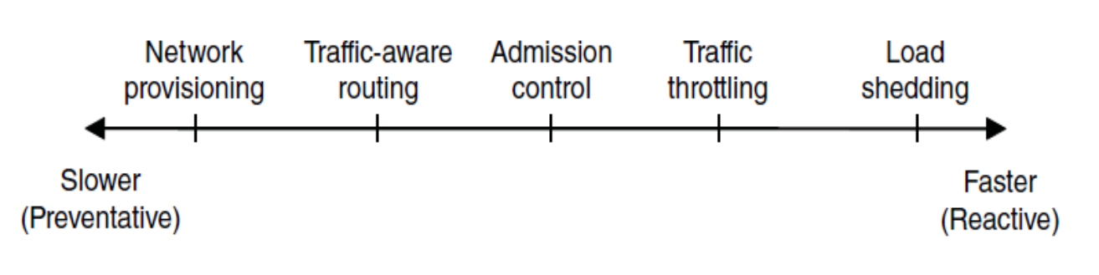
拥塞控制概述
拥塞控制的途径
  提高网络供给
  流量感知路由
  准入控制
  流量调节
  负载丢弃

Slide 175
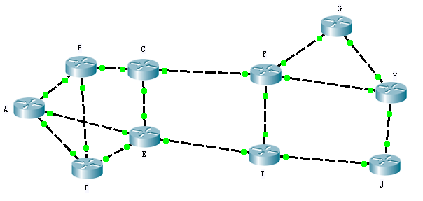
流量感知路由
绕开热门的区域，疏散流量
计算路径权重时包含跳数、带宽、传输延迟、负载、平均排队延迟等参数
路由表可能会出现反复变化，从而导致不稳定的路由
Notes:
合理分配缓冲区法

Slide 176
流量调节
抑制包(Choke Packets)：用于通知发送方减小发送量，路由器选择一个被拥塞的数据包，给该数据包的源主机返回一个抑制包，抑制包中的目的地址取自该拥塞数据包。源主机收到抑制包后，减少发向特定目的地址的流量
逐跳的抑制包(Hop-by-Hop Choke Packets)：在高速或长距离网络中，由于源主机响应太慢，抑制包算法对拥塞控制的效果并不好，可采用逐跳抑制方法；其核心思想是抑制包对它经过的每个路由器都起作用，能够迅速缓解发生拥塞处的拥塞，但要求上游路由器有更大的缓冲区
Notes:
许可证法

Slide 177
流量调节
显式拥塞通告（ECN，Explicit Congestion Notification），在IP包头中记录数据包是否经历了拥塞。在数据包转发过程中，路由器可以在包头中标记为经历拥塞，然后接收方在它的下一个应答数据包里回显该标记作为显式拥塞信号
RFC2474中重新定义TOS域为包含一个6位的区分服务码点(DSCP)和2位未使用位；RFC3168重新定义RFC2474中TOS域未使用的两位为ECN域，包含如下值：
  00：发送主机不支持ECN
  01或者10：发送主机支持ECN
  11：路由器正在经历拥塞
Notes:
许可证法

Slide 178
随机早期检测
随机早期检测 RED (Random Early Detection)
使路由器的队列维持两个参数，即队列长度最小门限 TH_{min} 和最大门限 TH_{max}
RED 对每一个到达的数据报都先计算平均队列长度 L_{AV}
若平均队列长度小于最小门限 TH_{min} ，则将新到达的数据报放入队列进行排队
若平均队列长度超过最大门限 TH_{max}，则将新到达的数据报丢弃
若平均队列长度在最小门限 TH_{min} 和最大门限TH_{max} 之间，则按照某一概率 p 将新到达的数据报丢弃
Notes:
许可证法

Slide 179
随机早期检测
RED 将路由器的到达队列划分成为三个区域
丢弃
以概率 p 丢弃
排队
分组
到达
从队首
发送
最小门限 TH_{min}
平均队列长度 L_{av}
最大门限 TH_{min}
Notes:
许可证法

Slide 180
随机早期检测
丢弃概率 p 与 TH_{min} 和 Th_{max} 的关系
当 L_{AV} < Th_{min} 时，丢弃概率 p = 0
当 L_{AV} >Th_{max} 时，丢弃概率 p = 1
当 TH_{min} < L_{AV} < TH_{max}时， 0 < p < 1
例如，按线性规律变化，从 0 变到 p_{max}
1.0
分组丢弃概率 p
p_{max}
0
平均队列长度 L_{av}
最小门限 TH_{min}
最大门限 TH_{max}
Notes:
许可证法

Slide 181
本章内容
5.1 网络层服务
5.2 Internet网际协议
5.3 路由算法
5.4 Internet路由协议
5.5 路由器工作原理
5.6 拥塞控制算法
5.7 服务质量
5.8 三层交换与VPN
5.9 IPv6技术
网络服务质量概述
流量整形
数据包调度
综合服务
区分服务

Slide 182
网络服务质量概述
问题的提出
  互联网本身只能提供“尽力而为的服务”或称“尽最大努力交付的服务”
  当互联网越来越多的用于传输多媒体信息时，由于这些实时业务对网络的传输延时、延时抖动等特性较为敏感，这样网络的传输质量就难以保障了
  IP网络不能保证特定业务的QoS要求，已经成为IP网络发展的巨大障碍
  网络的服务质量越来越多的引起人们的关注，甚至成为网络技术研究的热点问题
什么是网络服务质量？（QoS, Quality of Service）
  QoS是网络在传输数据流时要满足一系列服务请求，具体可以量化为带宽、时延、抖动、丢包率等性能指标

Slide 183

网络服务质量概述
确保服务质量需要解决以下4个问题：
（1）应用程序需要网络提供什么样的质量？
（2）如何规范进入网络的流量？
（3）为了保障性能如何在路由器预留资源？
（4）网络能否安全的接受更多流量？
QoS的度量指标
带宽
时延
抖动
丢包率
QoS针对各种业务的不同需求，为其提供端到端的服务质量保证。在有限的带宽资源下，它允许不同的流量不平等地竞争网络资源，语音、视频和重要的数据应用在网络设备中可以优先得到服务

Slide 184
流量整形
流量整形(traffic shaping)：其作用是限制流出某一网络的某一连接的流量与突发，使这类报文以比较均匀的速度向外发送
流量整形算法包括漏桶算法和令牌桶算法
  漏桶算法（Leaky Bucket Algorithm）：主要目的是控制数据注入到网络的速率，平滑网络上的突发流量。漏桶算法提供了一种控制机制，通过它，突发流量可以被整形以便为网络提供一个稳定的流量
  令牌桶算法（Token Bucket Algorithm）：用来控制发送到网络上的数据的数目，并允许突发数据的发送

Slide 185
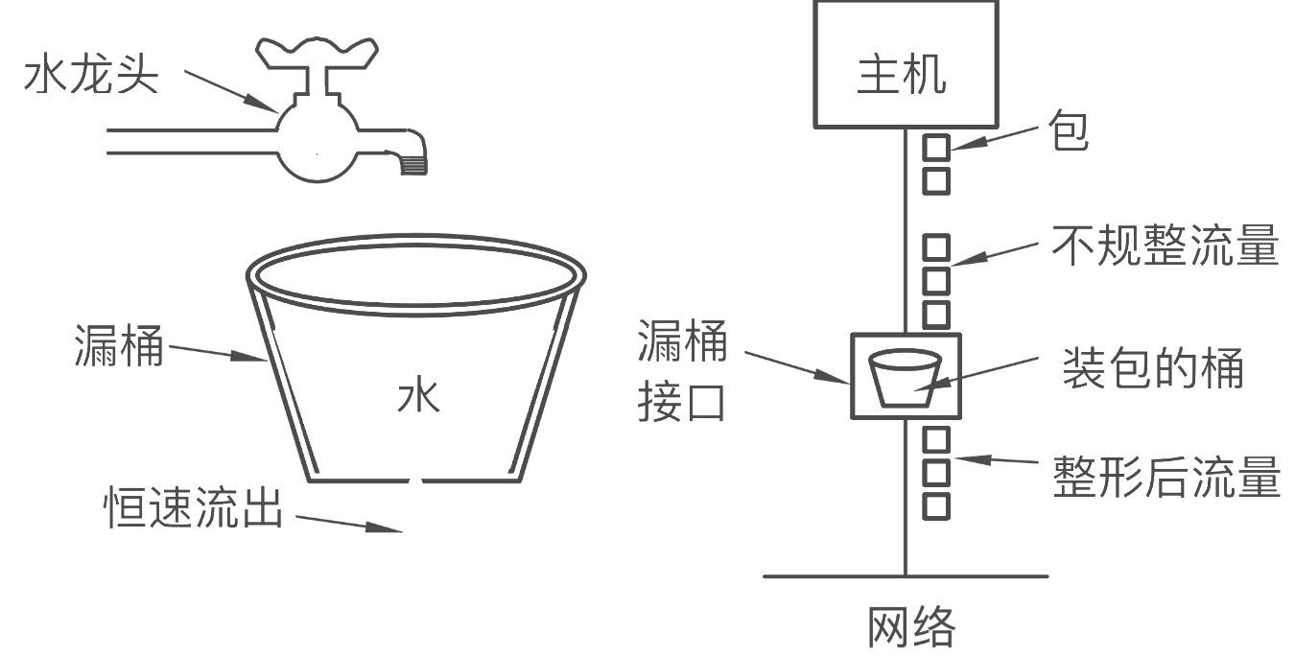
流量整形
漏桶算法原理：
到达的数据包（网络层的PDU）被放置在底部具有漏孔的桶中（数据包缓存）
漏桶最多可以排队b个字节，漏桶的这个尺寸受限于内存。如果数据包到达的时候漏桶已经满了，那么数据包应被丢弃
数据包从漏桶中漏出，以常量速率（r字节/秒）注入网络，因此平滑了突发流量

Slide 186
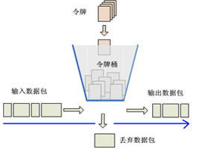
流量整形
令牌桶算法工作原理：
产生令牌：周期性的以速率r向令牌桶中增加令牌，桶中的令牌不断增多。如果桶中令牌数已到达上限，则丢弃多余令牌
消耗令牌：输入数据包会消耗桶中的令牌。在网络传输中，数据包的大小通常不一致。大的数据包相较于小的数据包消耗的令牌要多
判断是否通过：输入数据包经过令牌桶时存在两种可能：输出该数据包或者被丢弃。当桶中的令牌数量可以满足数据包对令牌的需求，则将数据包输出，否则将其丢弃
思考：漏桶算法和令牌桶算法的区别？

Slide 187
数据包调度
在同一个流的数据包之间以及在竞争流之间分配路由器资源的算法称为包调度算法，它负责分配带宽和其他路由器资源，负责确定把缓冲区中的哪些数据包发送到输出链路上
  先来先服务FCFS（First-Come First-Serve）
  公平队列算法（Fair Queueing）
  加权公平队列算法（Weighted Fair Queueing）
  优先级调度（Priority Scheduling）

Slide 188
综合服务
综合服务（IntServ：Integrated Services）
综合服务特点是：需要所有的路由器在控制路径上处理每个流的消息，维护每个流的路径状态和资源预留状态，在路径上执行基于流的分类、调度、管理
综合服务基于资源预留协议RSVP，逐节点建立或拆除流的状态和资源预留状态，根据流的状态进行QoS路由
综合服务的特征：资源预分配、全局流状态、传输控制

Slide 189
区分服务
区分服务（DiffServ：Differentiated services）
区分服务（DiffServ）是一种计算机网络体系结构，它指定了一种简单且可扩展的机制，用于在IP网络上分类和管理网络流量并提供服务质量（QoS）
DiffServ可用于向诸如语音或流媒体之类的关键网络流量提供低延迟服务，同时向诸如web流量或文件传输之类的非关键服务提供简单的尽力而为服务
DiffServ在IP报头的8位区分服务字段（DS字段）中使用6位区分服务码点（DSCP）进行分组分类。换言之，DS字段替换过时的IPv4 TOS字段

Slide 190
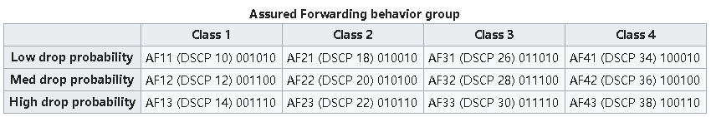
区分服务
区分服务（DiffServ：Differentiated services）
边界节点根据约定好的QoS规定，把将要进入网络的流量分类成不同的流。流的聚类信息用IP头部的DS field来标识。内部路由节点在转发这种包的时候，只需根据不同的DSCP选择相应的调度和转发服务即可。

Slide 191
本章内容
5.1 网络层服务
5.2 Internet网际协议
5.3 路由算法
5.4 Internet路由协议
5.5 路由器工作原理
5.6 拥塞控制算法
5.7 服务质量
5.8 三层交换与VPN
5.9 IPv6技术
三层交换
VPN技术

Slide 192
三层交换的技术背景
二层交换网络中的广播，限制了网络规模的扩展
  交换机对目标地址无法匹配的数据帧进行广播转发
  交换机对目标地址为广播地址的数据帧进行广播转发
  交换机为维护生成树状态产生大量的桥协议数据单元(Bridge Protocol Data Unit，BPDU)
  这些广播帧会大量消耗网络资源，并频繁影响用户的数据通信
VLAN虽然可以将广播的影响限定在一定范围内，但同时也隔离了正常的用户间数据通信
传统路由器致力于解决VLAN间互联互通，但是其转发效率和拓扑复杂性带来的网络通信瓶颈无法有效应对规模扩展

Slide 193
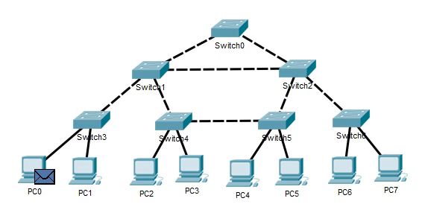
三层交换的技术背景
二层交换网络中的广播，限制了网络规模的扩展
  交换机对目标地址无法匹配的数据帧进行广播转发
    当待转发数据帧的目标地址在转发表中没有可以匹配的记录，交换机会向除来源端口之外的所有端口复制该数据帧

Slide 194
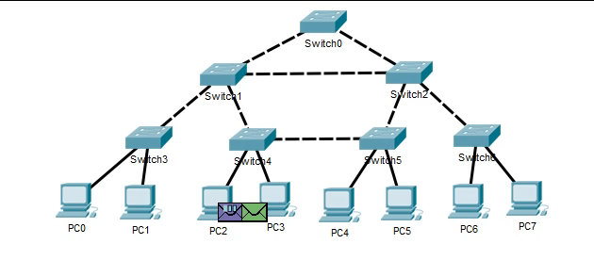
三层交换的技术背景
二层交换网络中的广播，限制了网络规模的扩展
  交换机对目标地址为广播地址的数据帧进行广播转发
    端系统间传送IP报文时，经常需要用ARP请求的广播帧来获取目标IP的物理地址，这种频繁产生的广播帧会大量占用网络资源
    PS：视频中紫色为ARP报文，绿色为数据报文
Notes:
右上图中绿色的arp报文会被目标是ffff-ffff-ffff的帧封装，因此所有路由器转发该帧
下图是802.1d STP协议周期性发出的用于维护STP状态的BPDU

Slide 195
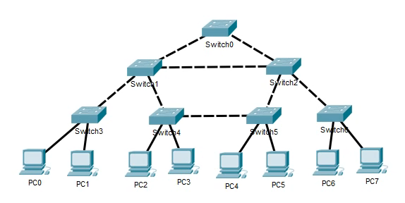
三层交换的技术背景
二层交换网络中的广播，限制了网络规模的扩展
  生成树协议带来的广播
    交换机为维护生成树状态产生大量的桥协议数据单元 (Bridge Protocol Data Unit，BPDU)，例如802.1d协议周期性每隔2秒会向其所有UP状态的端口发出BPDU，这些BPDU会与端系统争用网络带宽资源
Notes:
左上图中所有交换机MAC表被清空，当主机发出一个帧，会被洪泛
右上图中绿色的arp报文会被目标是ffff-ffff-ffff的帧封装，因此所有路由器转发该帧
下图是802.1d STP协议周期性发出的用于维护STP状态的BPDU

Slide 196



三层交换的技术背景
VLAN不能解决的问题
  VLAN为了实现广播的隔离将通信限定在一定范围内，造成信息孤岛
  没有第三层路由技术的辅助，不同VLAN之间无法通信
…
…
…
    VLAN 100
    VLAN 200
被广播的数据帧
交换机发送的BPDU
Notes:
1.VLAN虽然隔离了广播流量，也隔离了正常的数据通信，使得网络被划分为若干无法相互通信的信息孤岛
2.VLAN之间可以通过第三层的通信技术实现互连互通
3.跨物理位置的VLAN间路由会导致网络拓扑的混乱，造成网络物理设计的复杂性

Slide 197
三层交换的技术背景
路由器的局限性
  每个VLAN需要一个到路由器的物理连接，增加网络拓扑复杂性和部署成本
    VLAN 100
    192.168.1.0/24
    VLAN 200
    192.168.2.0/24
…
…
间接交付通信使用默认网关192.168.1.1
间接交付通信使用默认网关192.168.2.1
192.168.1.1/24配置在接口0
192.168.2.1/24配置在接口1
Notes:
1.使用路由器连接VLAN时，必须从物理上对VLAN进行隔离以保证广播域的隔离，因此导致每一个VLAN需要一个到达路由器的独立连接，增加网络拓扑的复杂性，增加网络部署成本

Slide 198
三层交换的技术背景
路由器的局限性
  单臂路由技术通过在路由器的一个物理接口上通过配置逻辑子接口（不存在物理接口）的方式，实现原来相互隔离的不同VLAN之间的互联互通
  单臂路由（router-on-a-stick）虽然简化物理拓扑但不能应对流量瓶颈
间接交付通信使用默认网关192.168.3.1
    VLAN 300
    192.168.3.0/24
间接交付通信使用默认网关192.168.2.1
…
    VLAN 100
    192.168.1.0/24
VLAN 200
192.168.2.0/24
…
…
间接交付通信使用默认网关192.168.1.1
设置物理接口为trunk模式
还需要设置3个逻辑子接口：
192.168.1.1
192.168.2.1
192.168.3.1
Notes:
2.使用单臂路由技术在交换机和路由器连接的接口上设置trunk模式和划分逻辑子接口，虽然可以简化物理拓扑，但是该低速串行连接成为网络间通信的瓶颈，不利于企业网内密集流量通信

Slide 199
三层交换的技术背景
路由器的局限性
  IP报文转发过程中产生大量ARP报文会消耗网络带宽资源，影响路由器转发性能，增加通信总时延
ARP请求
ARP响应
ARP请求
IP报文
IP报文
ARP响应
IP报文
ARP响应
ARP请求
IP报文
ARP响应
IP报文
第一次通信PC1访问PC2：
阶段2：路由器 PC2通信
ARP请求
第一次通信PC1访问PC2：
阶段1：PC1与路由器通信
    VLAN 300
    PC3
    192.168.3.254/24
ARP响应
    PC1
    192.168.1.254/24
    VLAN 100
ARP请求
IP报文
IP报文
ARP请求
IP报文
第二次通信PC3访问PC2：
阶段2：路由器 PC2通信
ARP响应
第二次通信PC3访问PC2：
阶段1：PC3与路由器通信
    PC2
    192.168.2.254/24
    VLAN 200
Notes:
1.作为第二层和第三层通信的桥梁，arp协议本质上并不参与互连而仅仅是用于数据转发，这样的设计使得二三层接口不够明晰，导致所有的数据转发都要影响到路由器接口
2.当PC1第一次访问PC2时，会经历2次ARP过程，而且2次ARP过程路由器都会参与；此后PC3再访问PC2，路由器仍然需要响应PC3发出的ARP请求
3.多次ARP的过程会大量消耗带宽资源，特别是对单臂路由链路的通信负载影响，对总通信时延造成影响

Slide 200

三层交换的动机
利用第三层协议中的信息来加强第二层交换功能，形成带有路由功能的交换
融合VLAN 间的二层隔离和三层互通，消除大规模网络中广播对性能的影响
简化网络配置，简化网络拓扑，优化网络管理，降低网络部署成本
    VLAN 300
    192.168.3.0/24
…
只需要在交换机中划分VLAN并为其分配IP地址
    VLAN 300
    192.168.3.0/24
    VLAN 100
    192.168.1.0/24
VLAN 200
192.168.2.0/24
…
…
…
    VLAN 100
    192.168.1.0/24
VLAN 200
192.168.2.0/24
…
…
Notes:
三层交换技术从 1997 年出现，主要是为了解决规模较大的网络中的广播域隔离问题。
通过将大的广播域分成若干个小的 VLAN，各个VLAN 之间进行二层隔离、三层互通，从而解决了大的局域网中广播风暴的问题。
三层交换技术就是：二层交换技术+三层转发技术，解决了子网划分后，子网间必须依赖路由器进行管理的局面，解决了传统路由器低速、复杂所造成的网络瓶颈问题。

Slide 201
三层交换的动机
全以太网的环境中，网络的帧长度是固定的，因此报文分片也是一个可以省略的工作
使用精确地址匹配处理，有利于硬件实现快速查找
使用高速缓存的方法，经常使用的主机路由放到硬件查找表中，只有在这个高速缓存中无法匹配的项目才通过软件去转发
使用流交换方式，对于一组具有相同源地址和目的地址的报文可以采用快速转发策略
简化的IP转发流程，利用专用的ASIC芯片实现硬件的转发

Slide 202
三层交换机的工作原理
二层交换
模块
MAC表
VLAN表
交
换
网
络
包转发
以太帧
三层路由
模块
路由表
多层
流分类
流分类
规则表
多层流处理
（接入带宽的约束、优先级）
流处理属性表
以太帧
包转发
广
播
未知流
交换策略管理模块
Notes:
1.最初的三层交换机一般为机架式，二层交换与三层交换分别做在两个模块中，模块之间由系统总线相连。
2.自 1998 年，二层转发与三层转发开始集成到一个专用芯片(ASIC)中完成，出现了一些关键技术，如Cross Bar技术、基于硬件线速的访问控制技术、端到端 QoS 技术等。同时软件体系结构与硬件体系结构也开始从集中式向分布式发展，各个模块的交互不在需要主控板的参与，从而显著的提高了转发效率，最大交换容量达到几百 Gbps 左右。随后出现了网络处理器(NP，位于 CPU 与 ASIC 之间)技术，采用了硬件协处理器使一些复杂的操作，如如内存操作、路由表查找算法、Q
o S 的拥塞控制算法、流量调度算法等，提高了运行效率，从而使整个交换机的交换容量进一步的提高。
3.对于数据包转发等规律性的过程由硬件高速实现，而象路由信息更新、路由表维护、路由计算、路由确定等功能，由软件实现。
从硬件上看，将与路由有关的第三层路由硬件模块也插接在高速背板/总线上，突破了传统的外接路由器接口速率的限制，实现数据转发的加速
从软件上看，数据转发操作通过硬件得以高速实现，而路由信息的更新、路由表维护、路由计算、路由的确定等功能，用优化、高效的软件实现
除了必要的路由决策过程外(异网或异VLAN)，大部分数据转发过程均由第二层交换处理，如ARP的过程
多个子网互连时只是与第三层交换模块的逻辑连接，不象传统的外接路由器那样需增加端口，保护了用户的投资

Slide 203
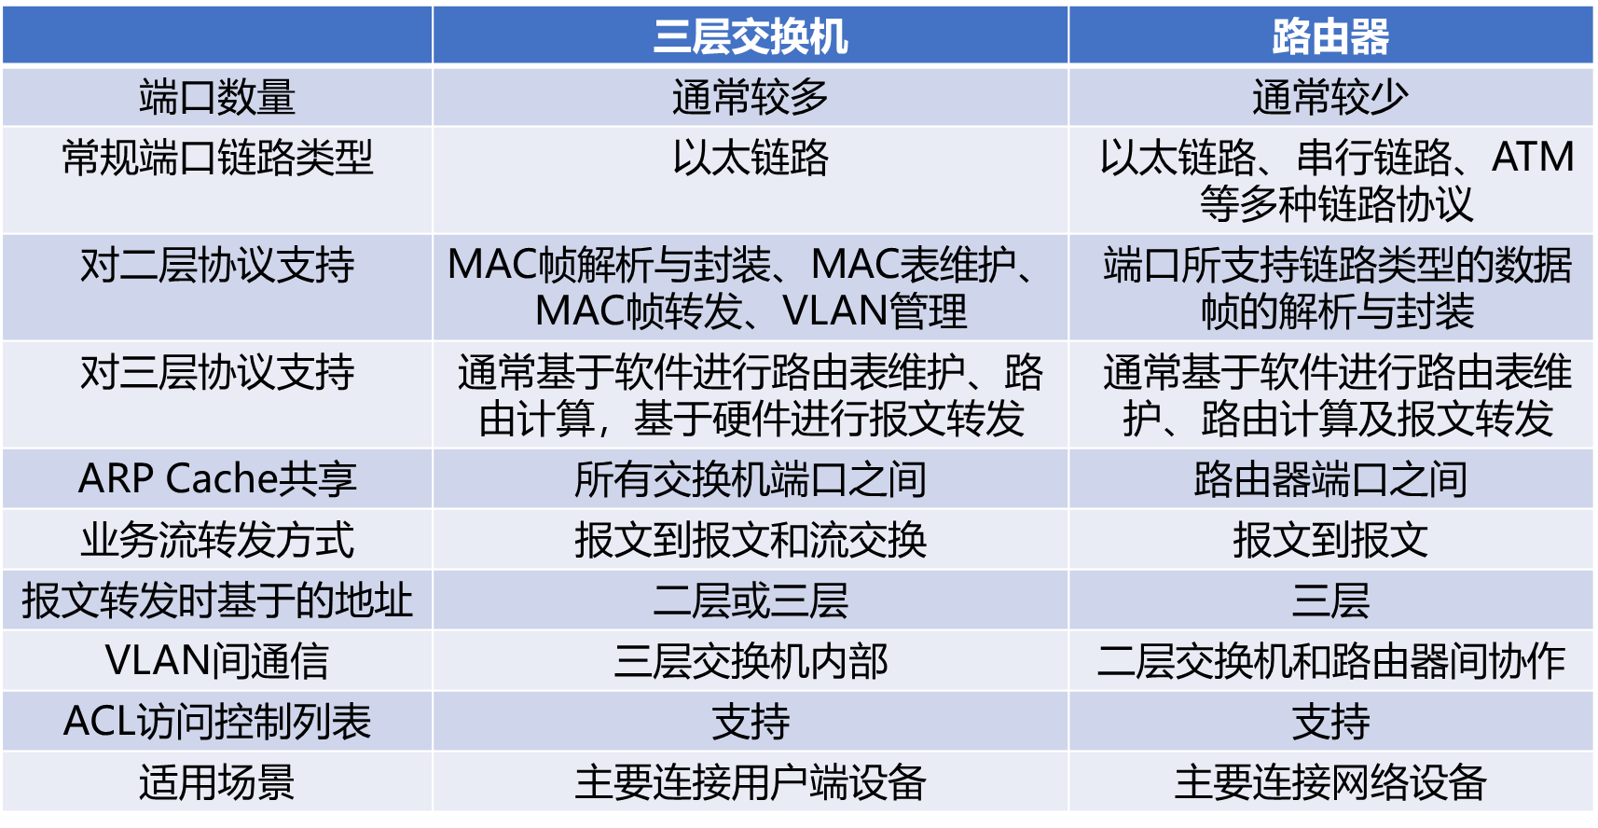
三层交换机与路由器的比较
Notes:
1.报文到报文技术：基于尽可能地采用硬件的思路，从而实现线速路由。它对每一个分组都要经历第三层处理，数据流的转发也是第三层的。报文从物理传输介质进入参考模型的物理层，然后在数据链路层进行接收目的地址检查，在第三层对报文要进行路径确定、地址解析及某些特殊服务。第三层处理完报文后，报文再通过链路层和物理层传送到物理介质上。报文到报文的交换技术对每一个报文都进行路由处理，并基于第三层地址转发，该方法的优点是没有采用新的协议和专有技术，可以和现有网络设备完全兼容。
2.流交换技术基于尽量地避免对所有报文的逐个进行路由处理的基本思路。分析第一个是否标识了一个“流”或者一组具有相同源地址和目的地址的报文。如果第一个报文符合条件，则记忆路由。该标识流中的后续报文将使用一种或几种捷径技术进行处理，不再进行路由，提高数据交换速率。由于后续报文无需路由选择而直接交换，所以流交换技术又称为“直通路由”技术。在设计上，它们都把路由处理工作分解成路由计算和报文转发两部分，并分别由软件和硬件来实现这两部分功能。这种实现手段克服了传统路由器的高成本、低性能的缺陷。
3.传统路由器是一种典型的报文到报文交换技术的设备，报文到报文处理技术的显著特征是能够适应路由的拓扑变化。当网络故障或者拥塞时，标准协议对路由表维护更新，报文到报文交换设备可动态地重新路由报文，绕过拥塞节点和网络故障节点而无需等待高层的协议检测报文丢失。而流交换方法没有这些特征，因为后续报文采用捷径技术处理并没有经过第三层，它就不能识别标准协议对路由表的改变。因此，流交换方法可能需要另外的协议取得拓扑变化或拥塞信息，以便报文到达正确的目的地。
4.由于三层交换机中的二层交换模块支持VLAN，在三层交换机中将所有与数据转发相关的协议都划归二层交换，所以ARP协议也在二层交换模块中，这样使得二层与三层的管理呈现为逻辑结构而非物理结构，所以IP子网的划分和管理与二层交换模块无关，因此在三层交换机中所有端口会共享同一个ARP table，这样当转发一个报文时可以使用直接其他VLAN主机之间通信过程中曾经产生的ARP记录，从而简化报文转发流程，提高转发效率。而路由器没有这个功能

Slide 204
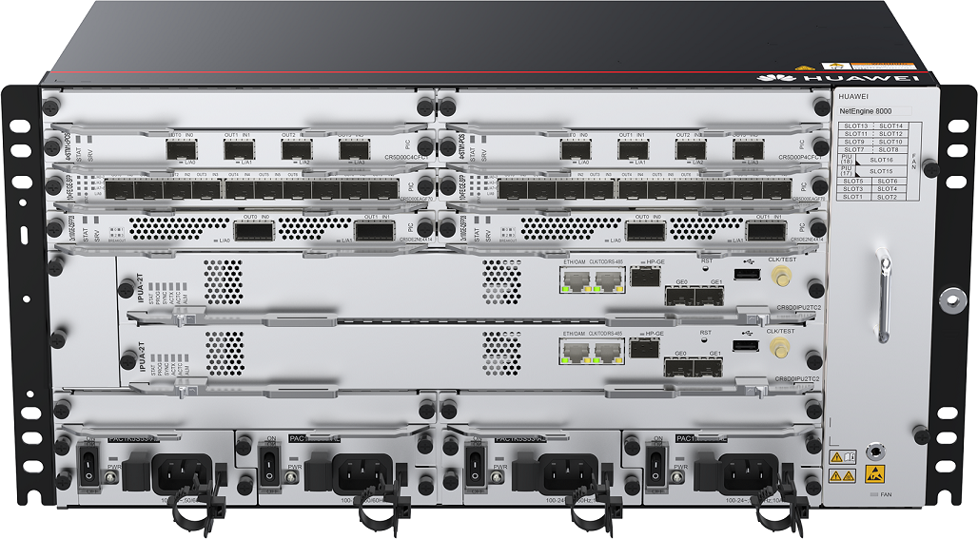
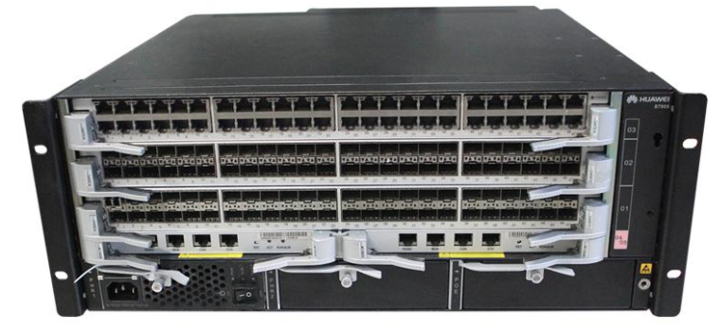
三层交换机与路由器的比较
路由器更注重网络（异构）互连，支持丰富的链路端口类型
三层交换机更注重转发效率，提供较多的端口数量，单一的以太网端口类型
华为NetEngine 8000系列路由器
华为7900系列企业级三层交换机

Slide 205
三层交换机与路由器的比较
图中数字表示相应层次的构件：
3-网络层，2-数据链路层，1-物理层
三层路由引擎
路由选择协议
路由表
高速背
板总线
3
3
路由选择处理机
路由选择协议
路由
选择
二层交换引擎
□ □ □ □ □ □ □ □ □ □ □ □
□ □ □ □ □ □ □ □ □ □ □ □
路由表
MAC表
VLAN1
VLAN2
VLAN3
VLAN表
输入端口
输出端口
ARP表
1
2
3
分组处理
3
2
1
…
转发表
…
分组
转发
输入端口
输出端口
输入端口
输出端口
1
2
3
交换结构
3
2
1
课件制作人：谢希仁
1
2
1
2
典型的路由器结构
典型的三层交换机结构
Notes:
1.路由器对于收到的所有报文都会解析出三层地址，然后依据三层地址转发
2.与路由器不同，三层交换机中有完整的二层交换结构，所有以太网交换机能够实现的功能在二层交换引擎中都支持，而且不是所有的报文都会提交到三层路由引擎中，二层能够转发出去的（例如一个流的后续报文、同一VLAN间的报文）都不会交由三层路由引擎处理，在网络模型中的第三层实现了数据包的高速转发
3.三层交换机的数据平面和控制平面更加清晰，耦合度更低

Slide 206
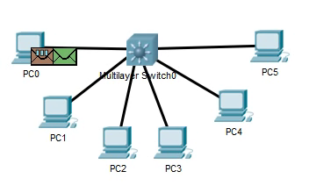
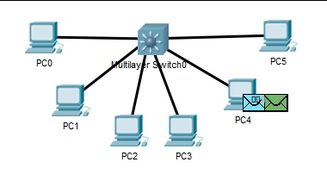
三层交换机与路由器的比较
与路由器相比，三层交换机通过内置的二层交换引擎及其与三层交换引擎之间的高速背板，将ARP过程简化并隐藏在设备内部
    VLAN
    100
    VLAN
    300
    VLAN
    100
    VLAN
    300
    VLAN 200
    VLAN 200
不同VLAN，交换机未知目标主机MAC地址
PS：绿色为ARP报文，棕色为IP报文
不同VLAN，交换机已知目标主机MAC地址
PS：绿色为ARP报文，蓝色为IP报文
Notes:
1.PC0与PC2不在同一子网内，则发送站PC0要向“缺省网关”发出ARP(地址解析)封包，而“缺省网关”的IP地址其实是三层交换机的三层交换模块。当发送站PC0对“缺省网关”的IP地址广播出一个ARP请求时，三层交换模块根据路由信息向PC2站广播一个ARP请求，PC2站得到此ARP请求后向三层交换模块回复其MAC地址，三层交换模块保存此地址并回复给发送站PC0,同时将B站的MAC地址发送到二层交换引擎的MAC地址表中。
2.当发送站PC4对“缺省网关”的IP地址广播出一个ARP请求时，三层交换模块在以前的通信过程中已经知道PC2站的MAC地址，则向发送站PC4回复PC2的MAC地址，此后的数据转发全部交给二层交换处理
由于仅仅在路由过程中才需要三层处理，解析过程在高速机箱中，转发过程在高速背板上，因此三层交换机的速度很快，接近二层交换机的速度，同时比相同路由器的价格低很多。

Slide 207
三层交换机与路由器的比较
流交换方式可以完成一次路由多次转发，使通信更高效
  对于一组具有相同源地址和目的地址的报文流中第一个报文完成选路，其后续报文可以不在实施路由选路操作
流中首个报文
流中后续报文

Slide 208







VPN的技术背景
合作伙伴
异地办事处
计算机网络按用途分类
  专用、公用
专用网络的实现方式
  使用专用链路：铺设、租用（费用高，不灵活）
  使用公共链路：不安全
虚拟专用网VPN (Virtual Private Network)
  专用网络的经济、可靠、灵活的解决方案
  利用安全隧道技术将专用网络在公共网络上扩展
VPN的设计原则
  安全性、隧道与加密、数据验证、用户验证、防火墙与攻击检测
出差员工
Internet
总部
分支机构
本地办事处
公共链路上的隧道
专用链路
Notes:
VPN的技术背景：
跨越在多个地理区域的上的某些机构会有远程访问自己专用网络的需求，而且希望在远程访问中享受和专用网络内部一样的安全性。
为达到这样的目的，可以采用两种策略：一种是通过使用物理专线连接构建远程的专用网络（Private Network），该策略耗资巨大且维护困难；另一种策略是使用安全协议构建虚拟隧道（Virtual Tunnel），通过加密、认证等安全手段保证在公用网络如Internet中只有授权用户才可以解码并使用数据，这样使得在公用网络的特定用户群之间构建了一个安全私密的通信网络，这样的网络就是虚拟专用网（Virtual Private Network，VPN）。
“专用网”是因为这种网络是为本机构的主机用于机构内部的通信，而不是用于和网络外非本机构的主机通信。
“虚拟”表示“好像是”，但实际上并不是，因为现在并没有真正使用通信专线，而VPN只是在效果上和真正的专用网一样。

Slide 209


VPN的原理
VPN指利用公用网络架设专用网络的远程访问技术
VPN通过隧道技术在公共网络上模拟出一条点到点的逻辑专线，从而达到安全数据传输的目的
专用网络
公共网络
专用网络
125.1.2.3
194.4.5.6
X
部门 A
隧道
部门 B
Y
172.16.0.3
R₁
192.168.1.3
Internet
R₂
172.16.0.0/20
（本地地址）
192.168.1.0/24
（本地地址）
Notes:
为了达到企业或机构用户的内部数据不会在公共网络上被窃取或破坏，一般会使用安全协议和算法来构建隧道，而为了避免企业内部网络被攻击并且节省IP地址消耗，所以VPN内部的本地网络一般会使用本地地址。
VPN的实现有很多种方法，常用的有以下四种：
1．VPN服务器：在大型局域网中，可以通过在网络中心搭建VPN服务器的方法实现VPN。
2．软件VPN：可以通过专用的软件实现VPN。
3．硬件VPN：可以通过专用的硬件实现VPN。
4．集成VPN：某些硬件设备，如路由器、防火墙等，都含有VPN功能，但是一般拥有VPN功能的硬件设备通常都比没有这一功能的要贵。

Slide 210
VPN的原理
源地址(隧道起点)：125.1.2.3
目的地址(隧道终点)：194.4.5.6
被安全封装的从 X 到 Y 的内部数据报
数据报首部
外部数据报的数据部分
公共网络上看到的被隧道封装后的数据报
125.1.2.3
194.4.5.6
X
部门 A
隧道
数据报
部门 B
Y
172.16.0.3
R₁
192.168.1.3
Internet
R₂
172.16.0.0/20
（本地地址）
192.168.1.0/24
（本地地址）
125.1.2.3
194.4.5.6
部门 A
网络
R₁
R₂
部门 B
网络
X
Y
172.16.0.3
192.168.1.3
虚拟专用网 VPN
Notes:
在VPN隧道的外部用户，由于没有获得授权，因此无法解读或者改变经过隧道协议封装的数据报文；
在加密隧道情况下只能在报文的首部信息中获取隧道端点的地址信息，无法得到隧道内部保护的用户端的真实地址信息；
经过隧道保护的数据通信在安全性上可以达到和使用物理专线通信一样的安全效果，但却可以使用和普通报文传送一样的网络链路，比物理专用网络的构建更灵活、更经济。
网络设备提供商针对不同客户的需求，开发出不同的VPN网络设备，主要为交换机、路由器和防火墙：
1）路由器式VPN：路由器式VPN部署较容易，只要在路由器上添加VPN服务即可；
2）交换机式VPN：主要应用于连接用户较少的VPN网络。
VPN的优点：
1）VPN能够让移动员工、远程员工、商务合作伙伴和其他人利用本地可用的高速宽带网连接（如DSL、有线电视或者WiFi网络）连接到企业网络。此外，高速宽带网连接提供一种成本效率高的连接远程办公室的方法。
2）设计良好的宽带VPN是模块化的和可升级的。VPN能够让应用者使用一种很容易设置的互联网基础设施，让新的用户迅速和轻松地添加到这个网络。这种能力意味着企业不用增加额外的基础设施就可以提供大量的容量和应用。
3）VPN能提供高水平的安全，使用高级的加密和身份识别协议保护数据避免受到窥探，阻止数据窃贼和其他非授权用户接触这种数据。
4）完全控制，虚拟专用网使用户可以利用ISP的设施和服务，同时又完全掌握着自己网络的控制权。用户只利用ISP提供的网络资源，对于其它的安全设置、网络管理变化可由自己管理。在企业内部也可以自己建立虚拟专用网。
VPN的缺点：
1）企业不能直接控制基于互联网的VPN的可靠性和性能。机构必须依靠提供VPN的互联网服务提供商保证服务的运行。这个因素使企业与互联网服务提供商签署一个服务级协议非常重要，要签署一个保证各种性能指标的协议。
2）企业创建和部署VPN线路并不容易。这种技术需要高水平地理解网络和安全问题，需要认真的规划和配置。因此，选择互联网服务提供商负责运行VPN的大多数事情是一个好主意。
3）不同厂商的VPN产品和解决方案总是不兼容的，因为许多厂商不愿意或者不能遵守VPN技术标准。因此，混合使用不同厂商的产品可能会出现技术问题。另一方面，使用一家供应商的设备可能会提高成本。
4）当使用无线设备时，VPN有安全风险。在接入点之间漫游特别容易出问题。当用户在接入点之间漫游的时候，任何使用高级加密技术的解决方案都可能被攻破。

Slide 211


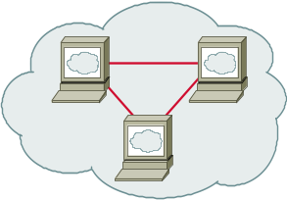

VPN的原理
VPN对数据机密性和完整性的保护
内部子网
Hash
摘要
对原始数据包进行Hash
加密
合并
对原始数据包进行加密
加密后的数据包
服务子网
原始
数据包
一般子网
VPN网关A
Hash
加密后的数据包
摘要
来源认证
解密
管理子网
加密后的数据包
摘要
VPN网关B
原始数据包
原始数据包
重点子网
加密后的数据包
摘要
Internet
下属机构
Notes:
在VPN内部，由于授权用户可以恢复由隧道协议加密的数据报，并进行认证，因此可以读取源端发送的原始报文内容并对来源可信性进行认证；
VPN的隧道端点可以是用户主机、安全网关路由器，视VPN的应用场景而定。

Slide 212




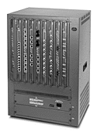


VPN的实现方式
用VPN连接分支机构
总部
分支机构
数据在这一段是加密的
数据在这一段是认证的
隧道只需定义在两边的网关上
Internet
VPN网关A
ISP
ISP
VPN网关B
ISP网关必须支持隧道的承载协议
Notes:
隧道协议加载在VPN网关上面，构建跨地域的专用网络，一般用于分支机构或者合作伙伴网络之间的安全通信
ISP网关必须支持隧道的承载协议
VPN网关必须支持隧道的封装协议

Slide 213
VPN的实现方式
用VPN连接合作伙伴
公司A
主机必须支持隧道协议
主机必须支持隧道协议
业务伙伴
隧道建立在两边的主机之间
业务伙伴内的主机不都是可以信任的
数据在这一段是加密的
数据在这一段是认证的
数据在这一段是认证的
数据在这一段是加密的
数据在这一段是加密的
数据在这一段是认证的
Internet
VPN网关A
ISP
ISP
VPN网关B
Notes:
隧道协议加载在VPN主机上面，实现远程应用服务的安全访问，一般用于管理员的远程操作
这是一个隧道嵌套的例子，实际应用中，也可以不需要VPN网关，但是安全性会打折扣

Slide 214

VPN的实现方式
用VPN实现专用网络的远程访问
主机必须支持隧道协议
公司B
隧道建立在移动用户与公司内部网的网关处
数据在这一段是认证的
数据在这一段是加密的
数据在这一段是认证的
数据在这一段是加密的
网关必须支持隧道协议
Internet
ISP接入网关
VPN网关B
Notes:
隧道协议加载在VPN主机和VPN网关之间，实现远程网络的安全访问，一般用于分散的网络用户或者出差的员工远程办公
ISP网关必须支持隧道承载协议
VPN网关必须支持隧道封装协议

Slide 215
VPN的分类
按功能位置
  CPE-based VPN（基于客户端设备）
  Network-based VPN（基于网络）
按业务构成
  Access VPN（远程访问虚拟网）
  Intranet VPN（企业内部虚拟网）
  Extranet VPN（企业扩展虚拟网）
按实现层次
  二层隧道VPN（ L2TP 、 PPTP 、 L2F ）
  三层隧道VPN（GRE、IPSec）
  传输层隧道VPN（SSL、TLS）
按组网模型
  VPDN：Virtual Private Dial Networks
    虚拟专用拨号网络
  VPRN：Virtual Private Routed Networks
    虚拟专用路由网络
  VPLS：Virtual Private LAN Segment
    虚拟专用LAN 网段
  VLL：Virtual Leased Lines
    虚拟租用线
Notes:
1.按功能位置分类：
1）CPE-based VPN（基于客户端设备）： 设备放置在用户侧(Custom Premise Equipment)由用户管理或委托运营商进行管理。通常使用软件在单个用户和远程网络之间创建的虚拟专用网络，Windows，Mac和移动操作系统通常内置有基于标准的VPN客户端选项。常用的隧道协议有L2TP（拨号接入）、SSL（以太接入）等。基于客户端的VPN应用程序使用户可以轻松地将笔记本电脑或移动设备从任何地方连接到您的私有资源。
2）Network-based VPN（基于网络）：设备放置在运营商网络侧，用户设备不需要感知VPN，由运营商管理，可跨不信任的网络将两个网络安全地连接在一起。最常用的就是基于IPSec的WAN，也有用基于GRE或MPLS的隧道。
2.按VPN的业务构成分类：
1) Access VPN（远程接入VPN）：客户端到网关，使用公网作为骨干网在设备之间传输VPN的数据流量
2) Intranet VPN（内联网VPN）：网关到网关，通过公司的网络架构连接来自同公司的资源
3) Extranet VPN（外联网VPN）：与合作伙伴企业网构成Extranet,将一个公司与另一个公司的资源进行连接
3.按实现层次分类：指构建隧道时使用的隧道封装协议是第几层的协议
4.按组网模型分类：
1)VPDN：在中国宽带互联网基础上开放的基于拨号方式的虚拟专有网络业务。它向用户提供采用PSTN、ISDN、XDSL、电缆或无线以拨号方式接入中国宽带互联网，采用专用的网络加密和通信协议，可以使企业在公共网络上构建一条虚拟的、不受外界干扰的专用通道，从而安全访问企业网内部数据资源的业务。
特点：
（1）方便：企业总部业务平台搭建在互联网上，所属用户在能够登录互联网的地方使用VPDN业务，就能够登录企业内网进行办公。
（2）可靠：远端用户与企业网关之间是面向连接的，并且拨号接入服务器采用独立设备，保证VPDN连接稳定可靠。
（3）安全：由于采用了先进的虚拟通道技术和两次认证手段，所以传送的文件资料信息不会被人检测窃取。
（4）自助：企业可以自行管理所属拨号用户，进行开户、销户、设置用户权限的操作。
适用范围：
（1）企业、政府部门等远程接入和移动办公。
（2）企业利用中国电信网络组建最大范围的企业外联网。
（3）互联网接入服务商（ISP）、应用服务提供商（ASP）利用公共平台开展增值业务。
2) VPRN：用于企业内部互联VPN和企业间互联VPN，数据转发决策基于网络层信息。对广域路由网的模拟，在NSP骨干网，VPRN包括执行路由转发功能的PE路由器，以及连接这些路由器的IP隧道构成的网格。VPRN有两种实现方式：BGP/MPLS VPN和虚拟路由器VPN。
特点：
（1）VPN IP地址空间专有问题，不同VPN可以使用相同的IP地址，而且不需要NAT。
（2）灵活配置VPN拓扑：根据不同的应用需求，可以方便配置不同的VPN内部拓扑。譬如：VPN各节点流量分布均衡，则希望全连接拓扑。如果流量主要分布在总部与分部之间，而各分部之间流量很小，或出于其他考虑（譬如安全因素）需要分部之间流量经总部转发，那么希望Hub-Spoke拓扑。
（3）保证不同VPN数据包转发的隔离，VPN内的数据不会泄漏到其他VPN。
（4）方便构建企业间互联VPN和适应多种接入模式，企业间互联VPN配置简单而且能有效控制接入权限。可以支持用户节点与提供服务的骨干网的多种连接关系。
适用范围：企业内部互联或企业间互联VPN
3) VPLS：目前比较热门的一种MPLS二层VPN技术。是分组交换网(PSN)提供的一项业务，旨在通过预先建立的隧道和隧道中的伪线连接为用户提供专用的局域网(LAN)互联服务，属于二层VPN(L2VPN)的范畴。目前业界有两个标准，一个标准以LDP作为信令协议，由Alcatel发起，得到业界大部分厂家的支持（包括Cisco）；另一个标准由Juniper发起，以BGP作为信令协议，目前只有Juniper和华为支持。
特点：
（1）简单、透明，可降低整体复杂性，并可增强网络的互操作性。
（2）有效结合了互联网协议/多协议标签交换(IP/MPLS)、VPN和以太网交换等多种技术的特点，实现广域范围的多点到多点局域网(LAN)互连。
适用范围：可以提供大客户二层VPN、城域基础网络建设、个人分布式业务等多个层次的应用。
4) VLL：是对传统租用线业务的仿真，是一种点到点的虚拟专线技术，能够支持几乎所有的链路层协议，就好比在客户之间拉了一条网线。
适用范围：运营商大量使用，为客户提供L2VPN服务。

Slide 216
本章内容
5.1 网络层服务
5.2 Internet网际协议
5.3 路由算法
5.4 Internet路由协议
5.5 路由器工作原理
5.6 拥塞控制算法
5.7 服务质量
5.8 三层交换与VPN
5.9 IPv6技术
IPv6头部结构
IPv6扩展头
邻居发现
IPv6地址配置
IPv6路由协议
IPv4/IPv6过渡技术

Slide 217
IPv6协议
IPv6（Internet Protocol version 6）是互联网工程任务组（IETF）设计的用于替代IPv4的下一代协议
初始动机：应付“32-bit地址空间耗尽”问题（CIDR和NAT都无法从根本上解决地址短缺问题），增加地址空间
IPv6 地址
  地址长度为128bit，是IPv4地址长度的4倍
  IPv6地址空间数量约为3*10³⁸
  IPv6地址表示法，冒分十六进制，x:x:x:x:x:x:x:x
    简化方法：每个x前面的0可省略，可把连续的值为0的x表示为“::”, 且“::”只能出现1次
    简化前地址，2001:0DA8:0000:0000:200C:0000:0000:00A5
    简化后地址，2001:DA8:0000:0000:200C::A5

Slide 218
IPv6头部
  版本：4bit，协议版本号，值为6
  流量类型：8bit，区分数据包的服务类别或优先级
  流标签：20bit，标识同一个数据流
  有效载荷长度：16bit ，IPv6报头之后载荷的字节数（含扩展头），最大值64K
32 bit
版本
流量类型
流标签
有效载荷长度
下一个首部
跳数限制
源地址
（128位）
目的地址
（128位）

Slide 219
IPv6头部
  下一个首部：8bit ，IPv6报头后的协议类型，可能是TCP/UDP/ICMP等，也可能是扩展头
  跳数限制：8bit ，类似IPv4的TTL，每次转发跳数减1，值为0时包将会被丢弃
  源地址： 128bit ，标识该报文的源地址
  目的地址： 128bit ，标识该报文的目的地址
32 bit
版本
流量类型
流标签
有效载荷长度
下一个首部
跳数限制
源地址
（128位）
目的地址
（128位）

Slide 220
IPv6头部字段分析
IPv6头部长度固定40字节，所有“选项”字段都在IPv6扩展头部分
与IPv4头部的比较
  去除“首部长度”（首部长度固定为40字节）
  去除“首部校验和”（传输层校验会涉及伪头部信息），提升转发速度
  去除分片字段：“标识”“标志”“片偏移”，移至扩展头（分段头）
IPv6分片机制
  IPv6分组不能在传输途中分片，只在源端进行分片
  IPv6设计了专门的分片扩展头，分片字段不存在基本IPv6头部中
  IPv6支持Path MTU发现机制
首部格式改变提升转发处理速度

Slide 221
IPv6扩展头
IPv6报文可承载多个扩展头
每个扩展头都包含“下一个首部”字段（IPv6首部固定字段也有）
  可指向下一个扩展头类型
  或指明传统上层协议类型（最后一个扩展头）： TCP/UDP/ICMP . . .
如有多个扩展头，需按规定顺序出现
  逐跳选项头，转发路径上每个节点都需检查该扩展头的信息
  路由头，指明转发途中需经过哪些节点，类似于IPv4的源路由机制
  分段头，包含类似IPv4分片处理信息：片偏移、“更多段”标志、标识符
  目的地选项头，目的端系统需要确认的信息
  . . .

Slide 222
邻居发现
邻居发现协议（Neighbor Discovery Protocol，ND）
  邻居发现基于ICMPv6实现，不同的Type值和Code值表示不同的ND消息
消息类型1：邻居请求(Neighbor Solicitation，NS)
  类似于IPv4中的ARP请求报文，获取邻居的链路层地址，验证邻居可达，重复地址检测
消息类型2 ：邻居通告(Neighbor Adivertisment，NA)
  类似于IPv4中的ARP应答报文，对NS消息进行响应
消息类型3 ：路由器请求(Router Solicitation，RS)
  端系统通过RS消息向路由器发出请求，请求地址前缀和其他信息，用于节点的自动配置
消息类型4 ：路由器通告(Router Advertisement，RA)
  路由器通过RA消息向端系统发布地址前缀（IPv6地址自动配置）和其他配置信息
消息类型5 ：重定向(Redirect)
  通知主机重新选择正确的下一跳地址（针对某个目的IPv6地址）

Slide 223
IPv6地址及配置
IPv6地址分类
  未指定地址（::/128），不能分配给任何节点
  回环地址（::1/128），表示节点自己，不分配，类似IPv4中的127.0.0.1
  组播地址（FF00::/8）
  链路本地地址（FE80::/10），也称为Link-local地址，仅在本地链路上使用，网络设备根据接口MAC地址自动生成
  全局单播地址，其它地址
IPv6地址配置方式
  手动配置
  DHCPv6（IPv6动态主机配置协议）
  无状态地址自动配置，基于ND协议的RS报文的IPv6前缀信息，结合自己的链路层地址生成IPv6地址

Slide 224
IPv6路由协议
RIPng for IPv6，RFC 2080，对RIP修改以适应IPv6环境
  使用路由器的链路本地IPv6地址作为源地址，发送路由更新信息
OSPFv3 for IPv6，RFC 5340，适应IPv6网络
  使用路由器的链路本地IPv6地址作为源地址，并作为下一跳地址
  OSPFv3有7种类型的LSA，新增Link LSA和Intra Area Prefix LSA
MP-BGP(Multi-Protocol BGP)，RFC 4760，支持多种网络层协议（IPv6和IPX）
  MP-BGP向前兼容，并支持组播
  BGP连接可以是IPv4或IPv6，报文内可传递其它网络协议的路由信息
  多协议可达NLRI描述了到达目的地的信息：地址属于哪个网络层协议，下一跳地址

Slide 225
IPv4到IPv6迁移及过渡技术
IPv4协议和IPv6协议并不兼容，迁移可能经历很长时间
  涉及：互联网用户、互联网服务提供商（ISP）、互联网内容提供商（ICP）、网络设备厂家
IPv4/IPv6过渡技术的关键要素
  尽量保证端到端透明原则
  高效、可行的编址及地址规划
  路由可扩展性，避免路由表膨胀（消耗转发资源 ）
  状态维护，减少因为过渡机制引起的状态维护，如IPv4-IPv6映射关系
主流过渡技术
  双栈技术
  隧道技术
  翻译技术

Slide 226


隧道技术
隧道技术（2个同构网络的系统，跨越中间异构网络进行通信）
将A协议数据包封装在B协议中传输
IPv4
IPv6
IPv4
S
A
B
C
E
F
D
隧道类型：
应用层隧道
  SSH隧道，HTTPS隧道
传输层隧道
  TCP隧道，UDP隧道
网络层隧道
  4 in 4, 4 in 6, 6 in 4
  GRE，通用路由封装隧道
链路层层隧道
  L2TP协议，链路层隧道
  PPTP协议，点对点隧道
封装/解封装
封装/解封装
IPv4
IPv4链路(IPv6隧道)
IPv4
S
A
B
E
F
D
源: S
目的: D
源: B
目的: E
源: S
目的: D
数据
源: S
目的: D
数据
IPv4报文
数据
IPv4报文
IPv6报文

Slide 227
隧道技术
隧道链路的选择问题：
  A发往B、C的报文，通过哪条隧道发送？
静态配置
  ip route 30.0.0.0/8 tunnel 1
动态学习
  Softwire，软线隧道过渡技术
  RFC 5565 [清华大学：吴建平、崔勇]
报文长度在传输途中增大导致分片问题
  途中分片与重组对传输性能影响较大
解决方法
  隧道网关提前分片
  Path MTU发现机制
A
隧道传输区域
隧道
隧道
A
B
C
E
F
隧道
原始
分组
隧道
封装
原始
分组
原始
分组
B
C

Slide 228
隧道配置(参考华三交换机)
隧道配置命令
interface tunnel number [ mode ipv6 ] //创建隧道并设置隧道模式
ip address ip-address { mask | mask-length } [ sub ] //设置Tunnel接口的IPv4地址
source { ipv6-address | interface-type interface-number } //设置隧道源端地址或源接口
destination ipv6-address // 设置隧道的目的端地址
隧道配置示例
[SwitchA] interface tunnel 1 mode ipv6 //创建模式为IPv6隧道的接口Tunnel1
[SwitchA-Tunnel1] ip address 30.1.2.1 255.255.255.0 //配置Tunnel1接口的IP地址
[SwitchA-Tunnel1] source 2001::1:1 //配置Tunnel1接口的源端地址
[SwitchA-Tunnel1] destination 2002::2:1 //配置Tunnel1接口的目的端地址
[SwitchA] ip route-static 30.1.3.0 255.255.255.0 tunnel 1 //配置哪些报文经隧道传输

Slide 229
IPv4/IPv6翻译
IPv4-IPv6地址往返转换
IPv4报头和IPv6报头翻译
  各字段对应，包括IP选项翻译
传输层校验和转换，涉及IPv6地址
ICMP翻译
  ICMPv6重新设计了类型值和代码值
其它应用层协议翻译
  FTP（命令名称变化，内嵌IP地址）
  内嵌IP地址的其它应用层协议
  DNS处理
    实现域名查询中A记录和4A记录的双向翻译
协议翻译困难
部分协议有差异(DNS、FTP)，
内嵌IP地址问题
应用层
应用层
传输层
传输层校验涉及IP地址
传输层
IP地址格式和报头格式字段变化(扩展头)
网络层
网络层
IPv4
IPv6
S
网关
D

Slide 230
IPv4/IPv6翻译的问题
破坏互联网端到端原则
  通信双方只看到通信对端在本网络对应的地址
  翻译网关处理传输层、应用层数据（上层数据无法透明传输）
异构地址寻址问题
  通信双方至少有一方需感知本次通信涉及翻译技术
  域名访问需DNS服务支撑
路由可扩展问题
  IPv4/IPv6翻译专用的96位前缀，给路由聚合带来困难
应用层内嵌IP地址
  部分应用层协议内嵌IP地址，将使翻译技术实施难度极大
翻译导致报文变长可能导致分片问题，影响转发性能

Slide 231



SR背景：IP/MPLS遇到瓶颈
逐跳查表
缺乏路径规划能力
  鱼和熊掌，如何兼得？
IP
ECMP
与IGP同步问题
配置简单
缺乏负载分担能力
LDP
标签转发
配置/维护复杂
带宽预留
RSVP-TE
规模部署问题
路径规划
分布式计算，网络资源非最优化
  要解决的弊端！

Slide 232


SR背景：追求更高的FRR覆盖率
D
S
D
S
10
X
D
10
10
Scenario
S
10
10
10
10
15
N
10
LFA Evolution
10
10
10
Y
1000
Z
N
N
M
LFA
Prerequisite:
Cost(N, D) < Cost(N, S) + Cost(S, D)
Cost(N, D) = 10+15
Cost(N, S) + Cost(S, D) = 10+ 10
R-LFA
Prerequisite:
There is Node in PQ Space
P-space(S, S->D) = {N, M}
Q-Space(D, S->D) = {M}
M node is in PQ space.
P-space(S, S->X) = {N, Y}
Q-Space(D, S->X) = {X,Z}
There is no PQ node.
TI-LFA
No Constraint Condition, 100% topology protection
100% topology protection
P-space(S, protected link/node): 使用最短路径算法可以从S节点到达且不经过保护链路/节点的路由器集合
Q-space(D, protected link/node): 使用最短路径算法可以从D节点到达且不经过保护链路/节点的路由器集合
图例
10、
cost
p空间
Q空间

Slide 233
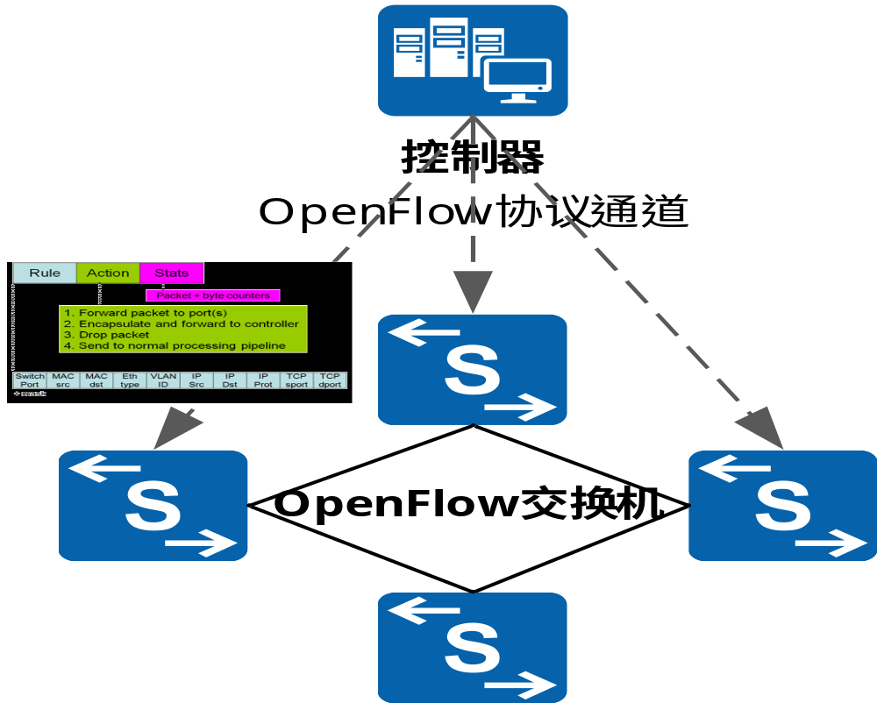
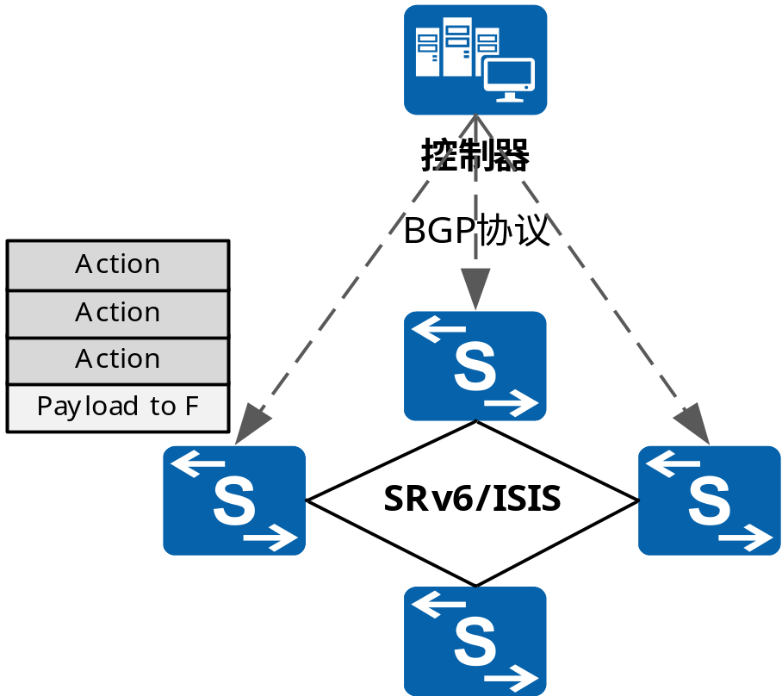
SR背景：经典SDN遇到扩展性问题
Flow Table
Forward Table
Rule
Action
Action
经典 SDN：
有扩展性问题。随着网络规模增大，流表成N2级增长
可靠性问题，单点故障
性能问题，网络故障涉及海量的表项更新
Hybrid SDN：
可扩展性：表项数量从N平方到N
可靠性：集中式和分布式相结合，集中式故障分布式还可以维持连通性
高性能：收敛只需要更新头结点

Slide 234





SR原理：源路由技术
Segment：本质是指令，指引报文去哪？怎么去？同时表示一个路径段。
packet
到哪？
节点7
怎么去？
沿着支持负载分担的最短路径
16007
到哪？
邻居5
怎么去？
沿着指定出接口
16045
头结点压入有序Segment列表，有序的关键点！
16004
到哪？
节点4
怎么去？
沿着支持负载分担的最短路径
PRE-AGG
ASG
RSG
16004
CSG
2.2.2.2/32
4.4.4.4/32
6.6.6.6/32
16045
核心网
1.1.1.1/32
3.3.3.3/32
5.5.5.5/32
7.7.7.7/32
16005
16007
根据转发面的不同，SR分为SR MPLS和SRv6两种。

Slide 235
SRv6原理：SRv6 段ID
SL--；
Copy SegmentList[SL] to Ipv6 DA;
Lookup fib and forwarding;
Locator
Function
Args
End Sid
用于路由
长度X
长度Y
长度Z
网络中应该执行对应功能的节点
与该节点绑定的任何可能的本地功能
参数可以用于该SID，它是可选的
SL--；
Copy SegmentList[SL] to Ipv6 DA;
Forwarding towards End.x.Intf;
SRv6 Sid: 标识SRv6 Segment 的ID 被称为SRv6 SID，SRv6 SID
是一个128 bit 的值，它通常由3 个部分组成。
Locator: Locator 是网络拓扑中一个网络节点的标识，用于路由和转发报文到该节点。Locator 标识的位置信息有两个重要的属性：可路由和可聚合。
Function : Function 用来表达该指令要执行的转发动作， 相当于计算机指令的Opcode。在SRv6 网络编程中，不同的转发行为由不同的Function 来表达。和计算机的指令类似，按照不同功能将Function 定义成不同类型的SID，表达对应的转发行为，如转发报文到指定链路，或在指定表中进行查表转发等。
Args : Arguments（Args）是一个可选字段。它是指令在执行时对应的参数，这些参数可能包含流、服务或任何其他相关的信息。
End.x Sid
Remove IPv6 header and extension header；
Lookup End.DT4.Table Fib;
Forwarding;
End.DT4 Sid

Slide 236
SRv6原理：SRv6 报文格式
Version | Traffic Class |  | Flow Label
Payload Length |  |  |  | Next Header = 43 | Hop Limit
Source Address
Destination Address
Next Header |  | Hdr Ext Len |  | Routing Type = 4 | Segments Left
Last Entry |  | Flags |  | Tag
Segment List[0]（128bits IPv6 Address）
...
Segment List[n] （128bits IPv6 Address）
Optional TLV Objects (variable)
Payload
SRH （段路由头）是 Routing Header (RFC8200)的一种，Next Header = 43; Routing Type = 4
SRH中的重要字段：
Segments Left :剩余的路由段数，即在到达最终目的地之前仍需访问的显式列出的中间节点的数目。
Segment List[n]: 表示分片列表中第n个分片的128位IPv6地址，从路径的最后一段开始编码。例如，Segment List [0]包含路径的最后一段。
Optional TLV Objects: 可以作为Segment列表中所有SID的全局参数，如NSH元数据、HMAC TLV、填充TLV等。
IPv6头
SRH扩展
RFC 8200, Internet Protocol, Version 6 (IPv6) Specification
draft-ietf-6man-segment-routing-header-xx, IPv6 Segment Routing Header (SRH)

Slide 237
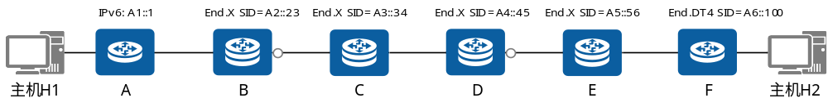
SRv6原理：SRv6 网络编程
Router to B:
SL--；
Copy SegmentList[SL] to Ipv6 DA;
Forwarding towards End.x.Intf;
Router to C:
SL--；
Copy SegmentList[SL] to Ipv6 DA;
Forwarding towards End.x.Intf;
……
Router to F:
Remove IPv6 header and extension header；
Lookup End.DT4.Table Fib;
Forwarding;
SegmentList: A2::23, A3::34, A4::45, A5::56, A6::100. 若干个有序的段ID组合成段列表。
IPv6 Header
SA
DA
可灵活选择的IPv6扩展头
IPv6扩展头1
Hop-by-hop
Routing Header
...
认证
Destination
...
SR 扩展头（Routing Header）
可灵活编程的SID List，使能路径可编程
Segment[0]
128 Bit
128 Bit
128 Bit
…
128bit
Segment[1]
可灵活编程的Segment，使能业务可编程
SRv6网络可编程：
指令编程：VPN，SFC， 网络服务化
SegmentList: 路径编程
HBH Option(逐跳选项)：切片，检测，APN6
原生IPv6: Overlay技术
…
Locator
Function
Argument
Segment[n]
位置信息
可达性
业务功能定义
增强
Optional TLV
可编程的Optional TLV，使能应用可编程
Payload
Service chain TLV
APP ID
Type
User ID
Length
Net Req.
Service Meta

Slide 238
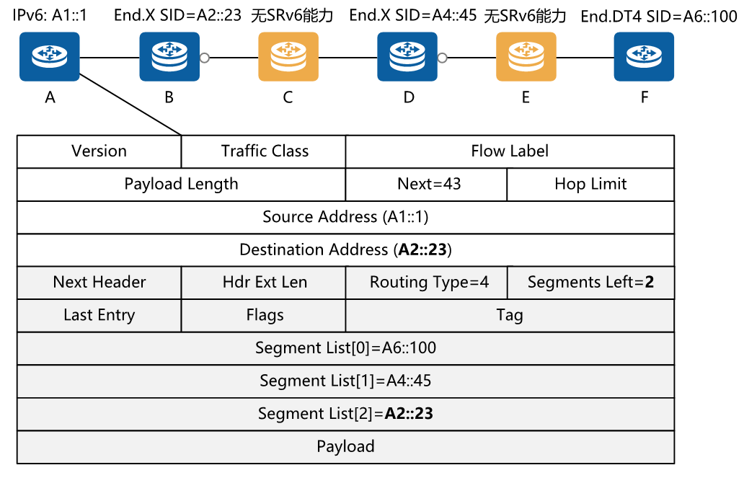
SRv6原理：SRv6 转发
H.Encaps ：头结点封装处理，原始报文在进入SRv6域对报文做SRv6封装处理。H.Encap执行的动作是在原始数据报文封装一个 IPv6 报文头与 SRH，并设置源地址为当前节点的地址，目的地址为 SRv6 Policy 的第一 个 SID，此外还要设置好外层IPv6报文头的各个字段，最后对这个新的IPv6报文进行查表转发。

Slide 239
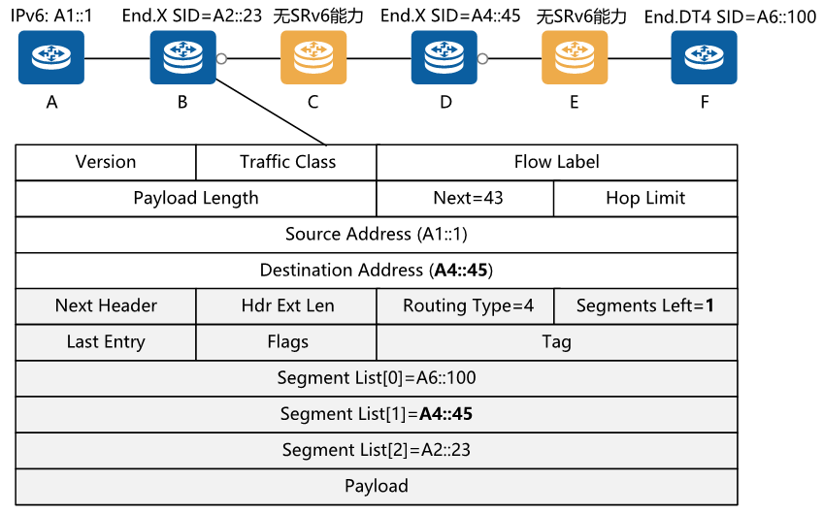
SRv6原理：SRv6 转发
Endpoint ：在 SRv6 报文转发过程中，节点接收的报文的 IPv6 目的地址是本地配置的 SID，则该节点被称为 Endpoint 节点。因此 Endpoint 节点需要处理 SRv6 SID 和 SRH。

Slide 240
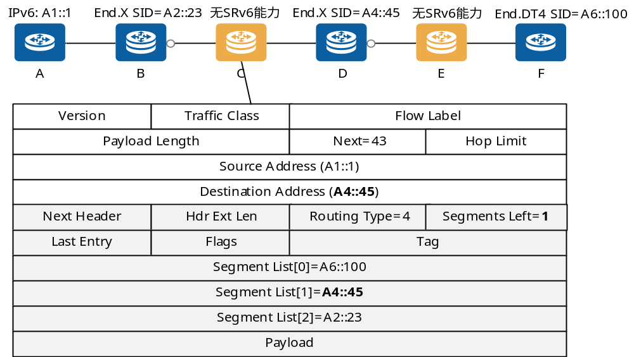
SRv6原理：SRv6 转发
Transit ：中转节点是在 SRv6 报文转发路径上不参与 SRv6 处理的 IPv6 节点，即中 转节点只执行普通的 IPv6 报文转发。当节点收到 SRv6 报文以后，会解析报文 的 IPv6 DA（Destination Address，目的地址）字段。如果 IPv6 目的地址既 不是本地配置的 SRv6 SID，也不是本地接口地址，则节点将 SRv6 报文当作普 通的 IPv6 报文，按照最长匹配原则查找 IPv6 路由表，进行处理和转发，不处 理 SRH，此时该节点就是中转节点。

Slide 241
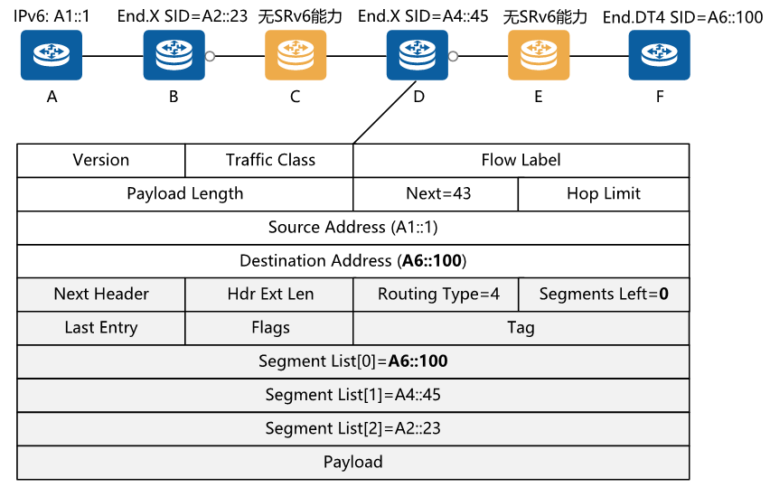
SRv6原理：SRv6 转发
Endpoint ：在 SRv6 报文转发过程中，节点接收的报文的 IPv6 目的地址是本地配置的 SID，则该节点被称为 Endpoint 节点。因此 Endpoint 节点需要处理 SRv6 SID 和 SRH。
PSP: （Penultimate Segment Pop of the SRH，倒数第二段弹出 SRH）是 指在倒数第二个 Endpoint 节点执行移除 SRH 的动作。PSP 需要与 End、End.X 和 End.T 结合使用，是附着在它们之上的额外动作。

Slide 242
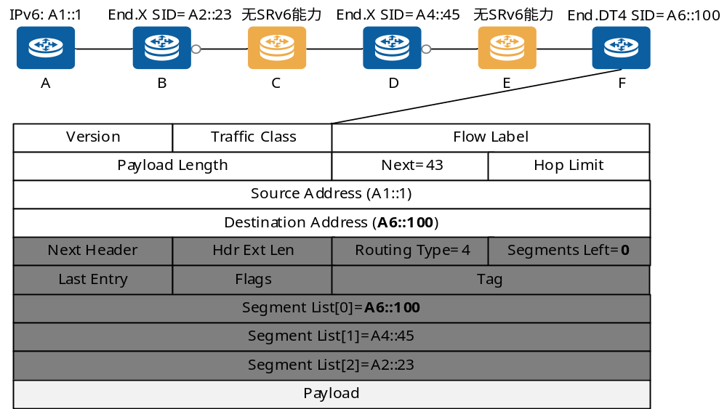
SRv6原理：SRv6 转发
Endpoint ：在 SRv6 报文转发过程中，节点接收的报文的 IPv6 目的地址是本地配置的 SID，则该节点被称为 Endpoint 节点。因此 Endpoint 节点需要处理 SRv6 SID 和 SRH。
Decapsulation : 解封装SRH头和外层IPv6头。

Slide 243








SRv6应用：Native IPv6能力
SRv6跨域：一跳入云
SRv6 SD-WAN
控制器
SLA1
0丢包
SLA2
低时延
SLA3
高并发
SRv6端到端隧道
申请SLA
使用SLA
1
5
SD-WAN控制器
Sla1-bsid1-app1
Sla2-bsid2-app2
Sla3-bsid3-app3
6
绑定BSID到APP
CN2
申请SLA的链路
2
4
返回BSID
SDN-WAN控制器
Bsid1-sr tunnel1
Bsid2-sr tunnel2
Bsid3-sr tunnel3
3
创建SR Tunnel
接入
汇聚
核心
AR1
NE2
AR2
SRv6端到端部署
BSID1
SRv6
NE4
BSID2
NE1
8
BSID3
7
NE3
AR对报文着色
VPN+VLAN分段跨域，部署运维复杂
骨干网业务开通时间>2周
NE根据BSID入SR Tunnel
AS-IS
统一Underlay/Overlay：Overlay: 利用SRv6的原生IPv6能力可以穿越多个Underlay网络。Underlay:利用SRv6可编程能力提供应用级选路能力
网络服务化： 网络可以把连接服务开放出去，用户可以方便远程访问网络服务
SRv6一跳直达，一跳入云
路由可聚合，支持超大规模网络
快速收敛
TO-BE

Slide 244

SRv6应用：路径编程
SRv6 Traffic Engineering
SRv6可靠性：50ms保护倒换
SRv6业务链：SRv6 SFC
业务链
VAS1
VAS2
带宽利用率
SRv6 Aware
SRv6 Aware
70%
1
CN2
50%
2
4
流分类器
(SC)
转发器
转发器
End
智能管控
3
基于PCEP
优化路径
采集链路带宽利用率等信息
flow1
IPv6
源: SC, 目的:VAS1
IPv6
源: SC, 目的:VAS2
IPv6
源: SC, 目的:End
技术
Time
SRH
(End, VAS2, VAS1)
SRH
(End, VAS2, VAS1)
SRH
(End,VAS2, VAS1)
1
Metadata
Metadata
Metadata
80%
SRv6 TI-LFA
50ms
flow1
flow1
flow1
PE
PE
SRv6 Midpoint
protection
P
2
50ms
SRv6 SFC
< 50ms
20%
P
3
SRv6 Mirror
protection
50ms
PE
PE
无状态业务链：基于SRv6 Policy提供路径编排能力，中间结点不需要维护业务链状态
业务一次解析多次使用：业务深度识别，通过Metadata携带元属性信息，所有VAS都可使用
4
SRv6 microloop
avoid
0
无状态流量工程
百万级连接
端到端
AS-IS
无TE FRR，BFD受限，平均倒换丢包时间大于200ms
TO-BE
端到端50ms保护

Slide 245
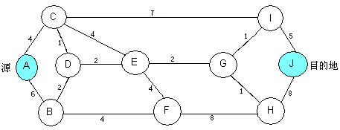
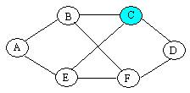
习 题
作业交：
2、3、4
第2题
第4题
1. 有没有虚电路服务需要以非顺序方式投递分组的情况？请解释。
2. 网络拓扑如所示。现使用距离向量算法。假定在某一个时刻到达结点C的向量如下(为书写方便，此处使用行向量，结点顺序是A, B, C, D, E, F)：
从B: (5, 0, 8, 12, 6, 2)；从D: (16, 12, 6, 0, 9, 10)；从E: (7, 6, 3, 9, 0, 4)
而C测量出到B，D和E的时延分别为6, 3和5。试计算结点C新的路由表，和给出C到各结点的下一站路由。

Slide 246
3. 一个广域网有50个结点，每个结点和其他3个结点相连。若采用距离向量算法，每秒钟交换路由信息2次，而结点间的时延用8 bit编码。试问：为了实现分布式路由算法，每条链路(全双工)至少需要多少带宽？
4、图中每个圆圈代表一个网络结点，每一条线代表一条通信线路，线上的标注表示两个相邻结点之间的权植。
请根据Dijkstra最短通路算法找出A到其它每个结点的最短距离和下一站路由表。在答案中只要求：
(1) 依次列出每一步的工作结点；
(2) 给出从A到其它每个结点的最短距离和下一站路由表。
5、数据报网络把每个分组都作为独立的单元进行路由选择，虚电路网络则不必这样做，每个数据分组都遵循一个事先确定好的路由。这个事实意味着虚电路网络不需要从任意源到任意目的地分组进行路由选择的能力吗？

Slide 247
6、假定所有的包交换机和主机都正常工作，所有软件的运行也都没有错误，那么是否还有可能(尽管可能性很小)会把分组投递到错误的目的地？
7、一个数据报子网允许包交换机在需要的时候丢弃分组，包交换机丢弃一个分组的概率是P。现在考虑这样一种情况，一个源主机连接到源包交换机，后者又连接到目的地包交换机，然后再连接到目的地主机。如果任一包交换机丢弃一个分组，源主机最终会发生超时事件，并重发分组。如果主机-包交换机和包交换机-包交换机线路都算作跳段，并且不考虑除包交换机以外其它分组的可能性，请问：
(1) 每次发送一个分组行走的平均跳段数是多少？
(2) 一个分组平均进行多少次发送？
(3) 每个接收到的分组平均走了多少个跳段？

Slide 248
习 题
1．试把以十六进制表示成C22Fl582的IP地址转化成点分十进制表示。
2．在因特网上的一个B类网络具有子网掩码255.255.240.0。问每个子网中的最大主机数目是多少?
3.有人说，”ARP向网络层提供服务，因此它是数据链路层的一部分。”你认为他的这种说法对吗？
4．给出一种在目的地重组IP数据报片段的方法。
5．大多数IP数据报重组算法都有一个计数器，以避免一个丢失的片段将一个重组缓冲区长期挂起。假定一个数据报被分割成4个片段。开头3个片段到达了，但最后一个被耽搁，最终计数器超时，在接收方存储器中的3个片段被丢弃。过了一段时间，最后一个片段终于到达。那么应该如何处置这个片段？
6. 某单位申请到了一个B类IP地址，其网络标识为130.53，现进行子网划分，若选用的子网掩码为255.255.224.0，请问：（1）可划分为多少个子网？（2）每个子网中的主机数最多为多少台？（3）请列出每个子网IP地址范围。
作业交1、6。

